Slide 1
量子状態トモグラフィー
大阪大学基礎工学部電子物理科学科物性物理科学コース4年
山本研究室 学籍番号09D16031 小林哲也

Slide 2
§１ 量子状態トモグラフィー §２ 量子状態トモグラフィー §３ Conclusion

Slide 3

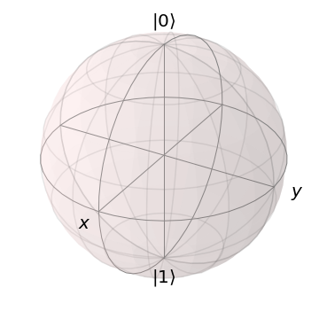
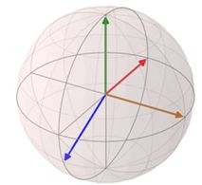


§１ 量子状態トモグラフィー
量子状態トモグラフィーとは
任意の量子状態に対して実験的に得られた結果から量子状態を推定し再構成すること。
トモグラフィー
$$\left[\begin{aligned}12 \\ 345 \\ ⋮ \\ 789\end{aligned}\right]$$
測定
カウント数のデータ

Slide 4
§１.１ 量子状態トモグラフィーの理論 §１.２ 最尤推定

Slide 5
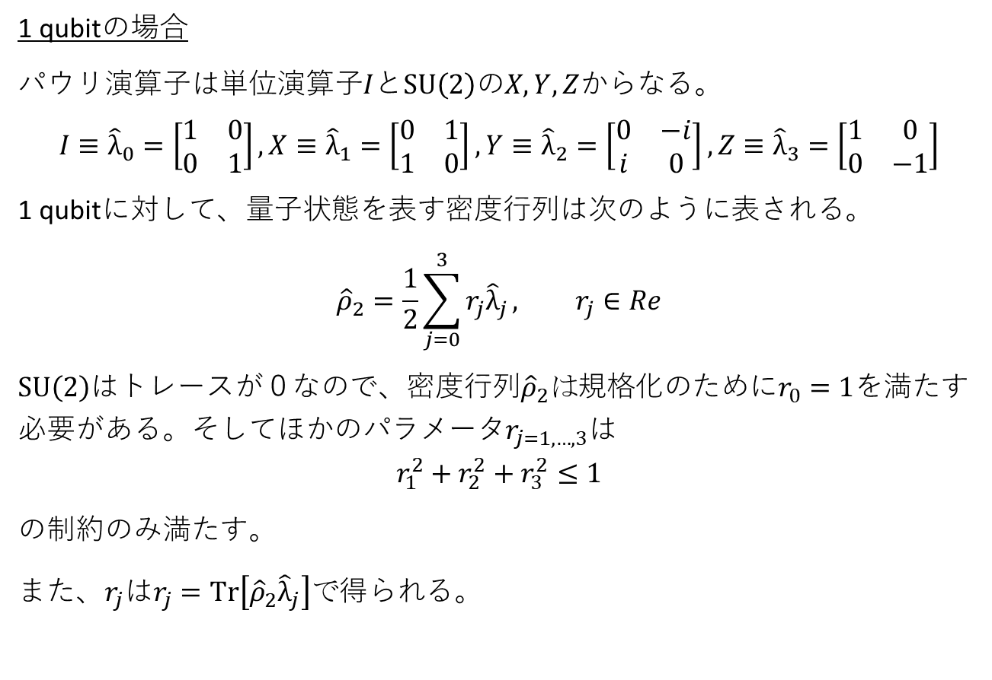
§１.１ 量子状態トモグラフィーの理論
1 qubitの場合
パウリ演算子は単位$演算子I$と$SU\left(2\right)のX,Y,Z$からなる。
$$I≡{\hat{λ}}_{0}=\left[\begin{matrix}1 & 0 \\ 0 & 1\end{matrix}\right], X≡{\hat{λ}}_{1}=\left[\begin{matrix}0 & 1 \\ 1 & 0\end{matrix}\right], Y≡{\hat{λ}}_{2}=\left[\begin{matrix}0 & −i \\ i & 0\end{matrix}\right],Z≡{\hat{λ}}_{3}=\left[\begin{matrix}1 & 0 \\ 0 & −1\end{matrix}\right]$$
1 qubitに対して、量子状態を表す密度行列は次のように表される。
$${\hat{ρ}}_{2}=\frac{1}{2}\sum_{j=0}^{3}{r_{j}{\hat{λ}}_{j}}, r_{j}∈Re$$
$SU\left(2\right)$はトレースが０なので、密度行列${\hat{ρ}}_{2}は$規格化のために$r_{0}=1$を満たす必要がある。そしてほかのパラメータ$r_{j=1,…,3}$は
$$r_{1}^{2}+r_{2}^{2}+r_{3}^{2}≤1$$
の制約のみ満たす。
また、$r_{j}$は$r_{j}=Tr\left[{\hat{ρ}}_{2}{\hat{λ}}_{j}\right]で$得られる。

Slide 6
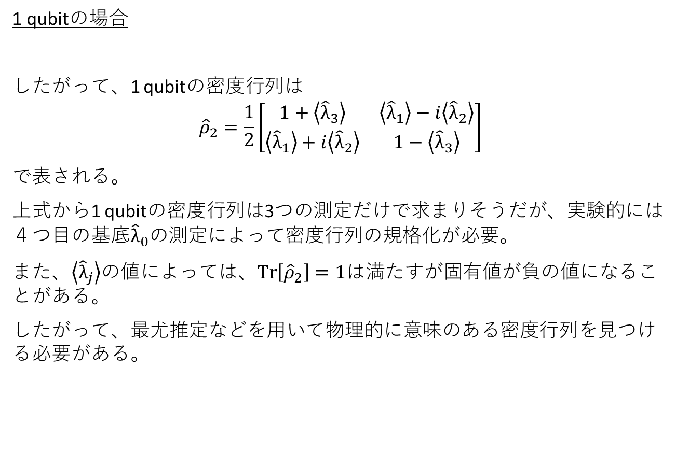
§１.１ 量子状態トモグラフィーの理論
1 qubitの場合
したがって、1 qubitの密度行列は
$${\hat{ρ}}_{2}=\frac{1}{2}\left[\begin{matrix}1+\left\langle {\hat{λ}}_{3}\right\rangle & \left\langle {\hat{λ}}_{1}\right\rangle −i\left\langle {\hat{λ}}_{2}\right\rangle \\ \left\langle {\hat{λ}}_{1}\right\rangle +i\left\langle {\hat{λ}}_{2}\right\rangle & 1−\left\langle {\hat{λ}}_{3}\right\rangle \end{matrix}\right]$$
で表される。
上式から1 qubitの密度行列は3つの測定だけで求まりそうだが、実験的には４つ目の基底${\hat{λ}}_{0}$の測定によって密度行列の規格化が必要。
また、$\left\langle {\hat{λ}}_{j}\right\rangle$の値によっては、$Tr\left[{\hat{ρ}}_{2}\right]=1$は満たすが固有値が負の値になることがある。
したがって、最尤推定などを用いて物理的に意味のある密度行列を見つける必要がある。

Slide 7
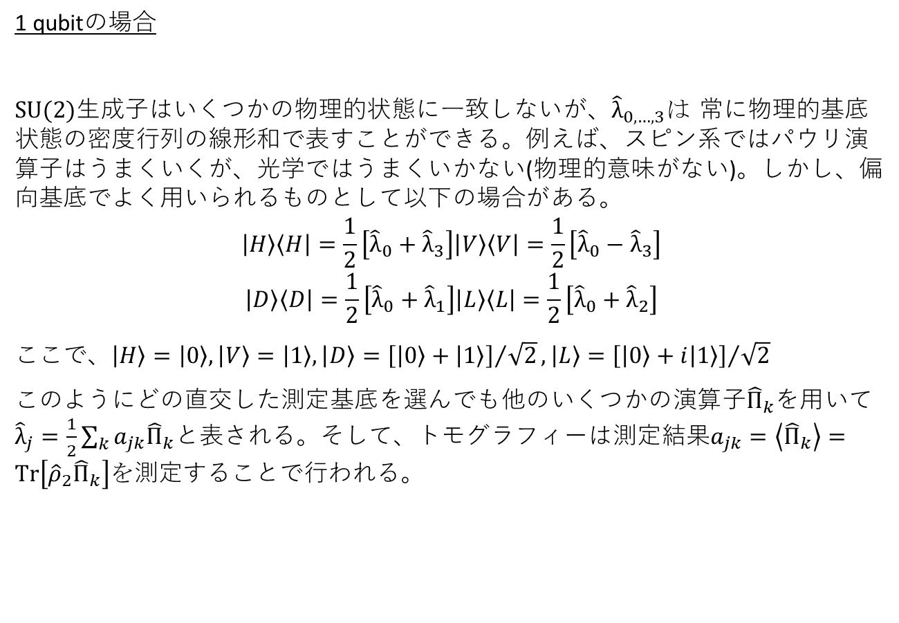
§１.１ 量子状態トモグラフィーの理論
1 qubitの場合
$SU(2)$生成子はいくつかの物理的状態に一致しないが、${\hat{λ}}_{0, …, 3}は$ 常に物理的基底状態の密度行列の線形和で表すことができる。例えば、スピン系ではパウリ演算子はうまくいくが、光学ではうまくいかない(物理的意味がない)。しかし、偏向基底でよく用いられるものとして以下の場合がある。
$$\left|\left.H\right\rangle \left\langle H\right.\right|=\frac{1}{2}\left[{\hat{λ}}_{0}+{\hat{λ}}_{3}\right]\left|\left.V\right\rangle \left\langle V\right.\right|=\frac{1}{2}\left[{\hat{λ}}_{0}−{\hat{λ}}_{3}\right]$$
$$\left|\left.D\right\rangle \left\langle D\right.\right|=\frac{1}{2}\left[{\hat{λ}}_{0}+{\hat{λ}}_{1}\right]\left|\left.L\right\rangle \left\langle L\right.\right|=\frac{1}{2}\left[{\hat{λ}}_{0}+{\hat{λ}}_{2}\right]$$
ここで、$\left|\left.H\right\rangle \right.=\left|\left.0\right\rangle \right.,\left|\left.V\right\rangle \right.=\left|\left.1\right\rangle \right.,\left|\left.D\right\rangle \right.={\left[\left|\left.0\right\rangle \right.+\left|\left.1\right\rangle \right.\right]}/{\sqrt{2}},\left|\left.L\right\rangle \right.={\left[\left|\left.0\right\rangle \right.+i\left|\left.1\right\rangle \right.\right]}/{\sqrt{2}}$
このようにどの直交した測定基底を選んでも他のいくつかの演算子${\hat{Π}}_{k}$を用いて${\hat{λ}}_{j}=\frac{1}{2}\sum_{k}{a_{jk}{\hat{Π}}_{k}}$と表される。そして、トモグラフィーは測定結果$a_{jk}=\left\langle {\hat{Π}}_{k}\right\rangle =Tr\left[{\hat{ρ}}_{2}{\hat{Π}}_{k}\right]を$測定することで行われる。

Slide 8
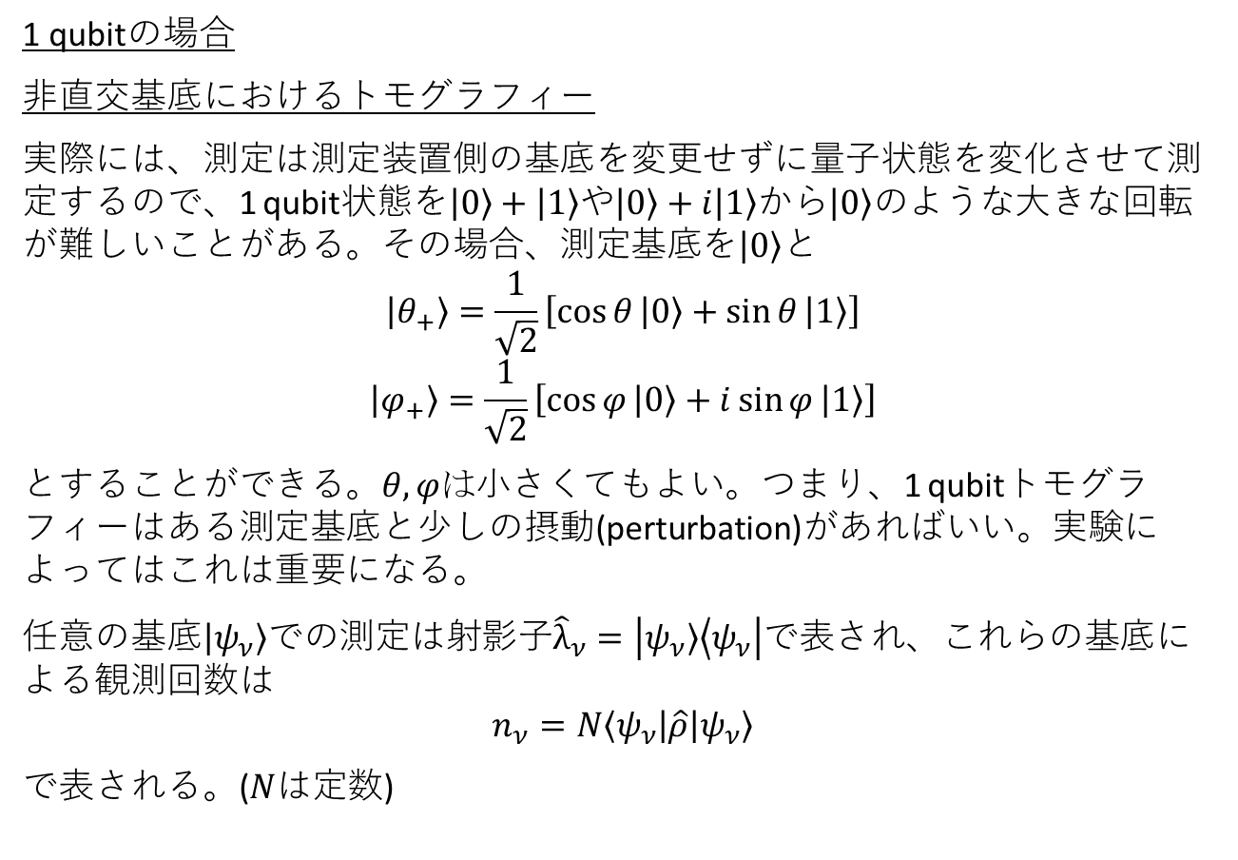
§１.１ 量子状態トモグラフィーの理論
1 qubitの場合
非直交基底におけるトモグラフィー
実際には、測定は測定装置側の基底を変更せずに量子状態を変化させて測定するので、1 qubit状態を$\left|\left.0\right\rangle \right.+\left|\left.1\right\rangle \right.$や$\left|\left.0\right\rangle \right.+i\left|\left.1\right\rangle \right.$から$\left|\left.0\right\rangle \right.のような$大きな回転が難しいことがある。その場合、測定基底を$\left|\left.0\right\rangle \right.と$
$$\left|\left.θ_{+}\right\rangle \right.=\frac{1}{\sqrt{2}}\left[\cos{θ}\left|\left.0\right\rangle \right.+\sin{θ}\left|\left.1\right\rangle \right.\right]$$
$$\left|\left.φ_{+}\right\rangle \right.=\frac{1}{\sqrt{2}}\left[\cos{φ}\left|\left.0\right\rangle \right.+i\sin{φ}\left|\left.1\right\rangle \right.\right]$$
とすることができる。$θ,φは$小さくてもよい。つまり、1 qubitトモグラフィーはある測定基底と少しの摂動(perturbation)があればいい。実験によってはこれは重要になる。
任意の基底$\left|\left.ψ_{ν}\right\rangle \right.$での測定は射影子${\hat{λ}}_{ν}=\left|\left.ψ_{ν}\right\rangle \left\langle ψ_{ν}\right.\right|$で表され、これらの基底による観測回数は
$$n_{ν}=N\left\langle ψ_{ν} | \hat{ρ} | ψ_{ν}\right\rangle$$
で表される。($N$は定数)

Slide 9
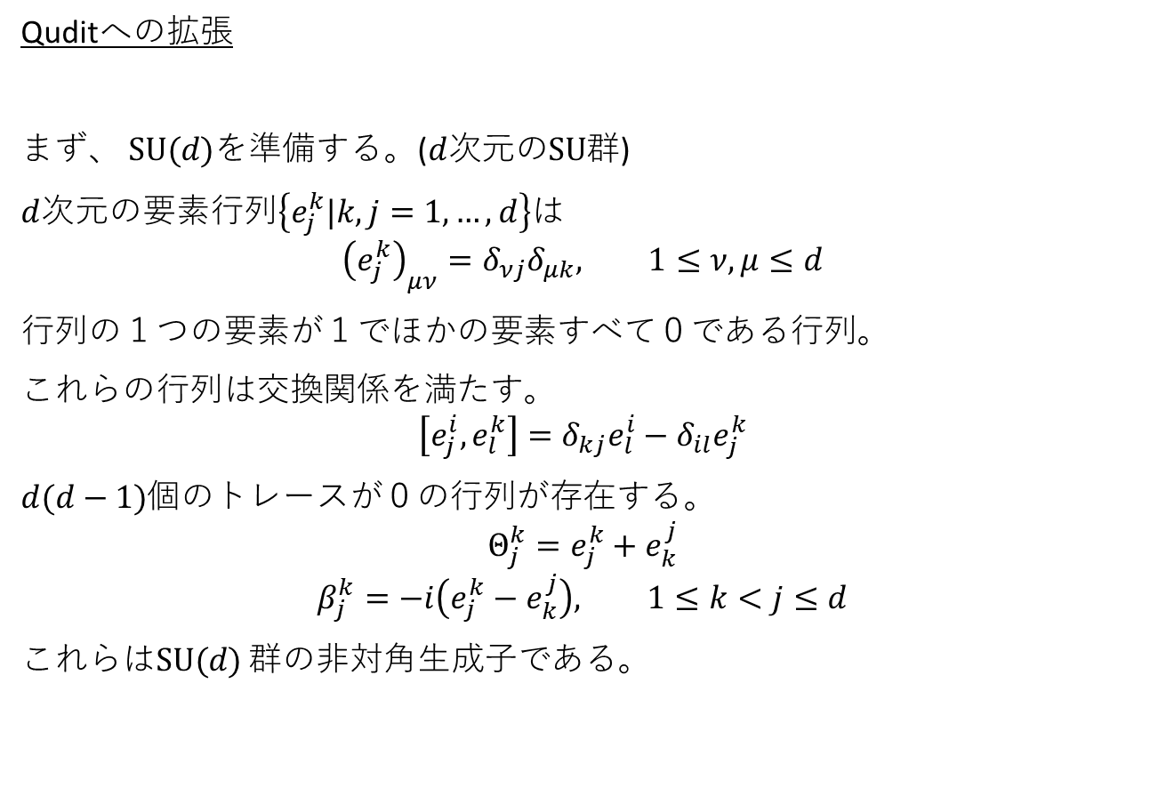
§１.１ 量子状態トモグラフィーの理論
Quditへの拡張
まず、 $SU(d)$を準備する。($d$次元の$SU$群)
$d$次元の要素$行列\left\{e_{j}^{k}|k,j=1,…,d\right\}$は
$${\left(e_{j}^{k}\right)}_{μν}=δ_{νj}δ_{μk}, 1≤ν,μ≤d$$
行列の１つの要素が１でほかの要素すべて０である行列。
これらの行列は交換関係を満たす。
$$\left[e_{j}^{i},e_{l}^{k}\right]=δ_{kj}e_{l}^{i}−δ_{il}e_{j}^{k}$$
$d(d−1)$個のトレースが０の行列が存在する。
$$Θ_{j}^{k}=e_{j}^{k}+e_{k}^{j}$$
$$β_{j}^{k}=−i\left(e_{j}^{k}−e_{k}^{j}\right), 1≤k<j≤d$$
これらは$SU(d)$ 群の非対角生成子である。

Slide 10
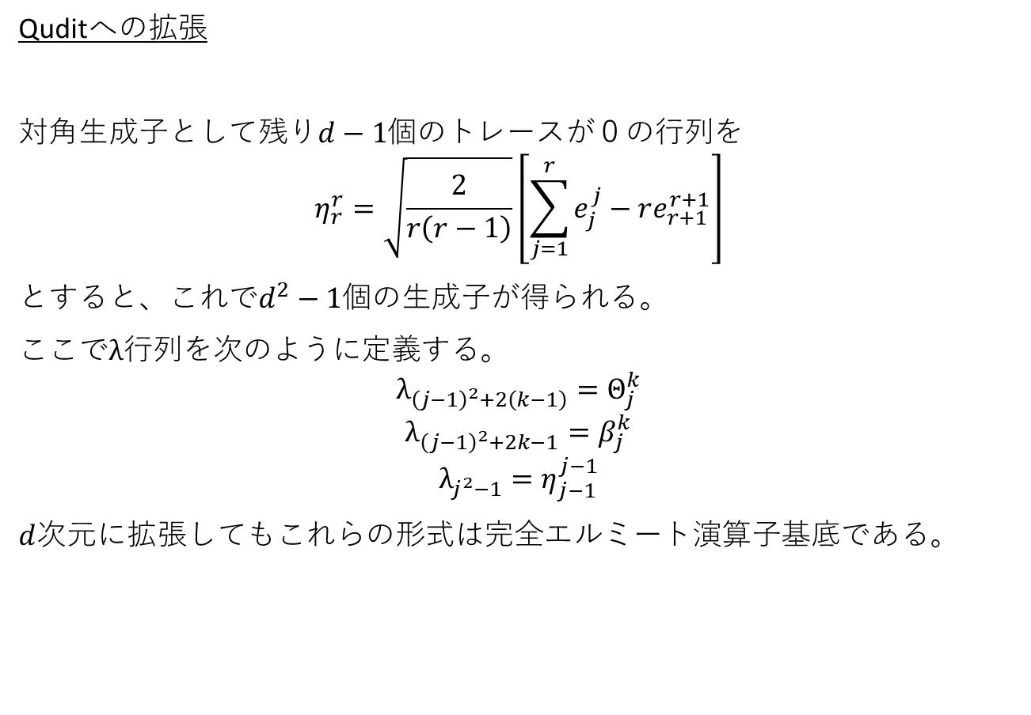
§１.１ 量子状態トモグラフィーの理論
Quditへの拡張
対角生成子として残り$d−1$個のトレースが０の行列を
$$η_{r}^{r}=\sqrt{\frac{2}{r\left(r−1\right)}}\left[\sum_{j=1}^{r}{e_{j}^{j}−re_{r+1}^{r+1}}\right]$$
とすると、これで$d^{2}−1$個の生成子が得られる。
ここで$λ$行列を次のように定義する。
$$λ_{{\left(j−1\right)}^{2}+2\left(k−1\right)}=Θ_{j}^{k}$$
$$λ_{{\left(j−1\right)}^{2}+2k−1}=β_{j}^{k}$$
$$λ_{j^{2}−1}=η_{j−1}^{j−1}$$
$d$次元に拡張してもこれらの形式は完全エルミート演算子基底である。

Slide 11
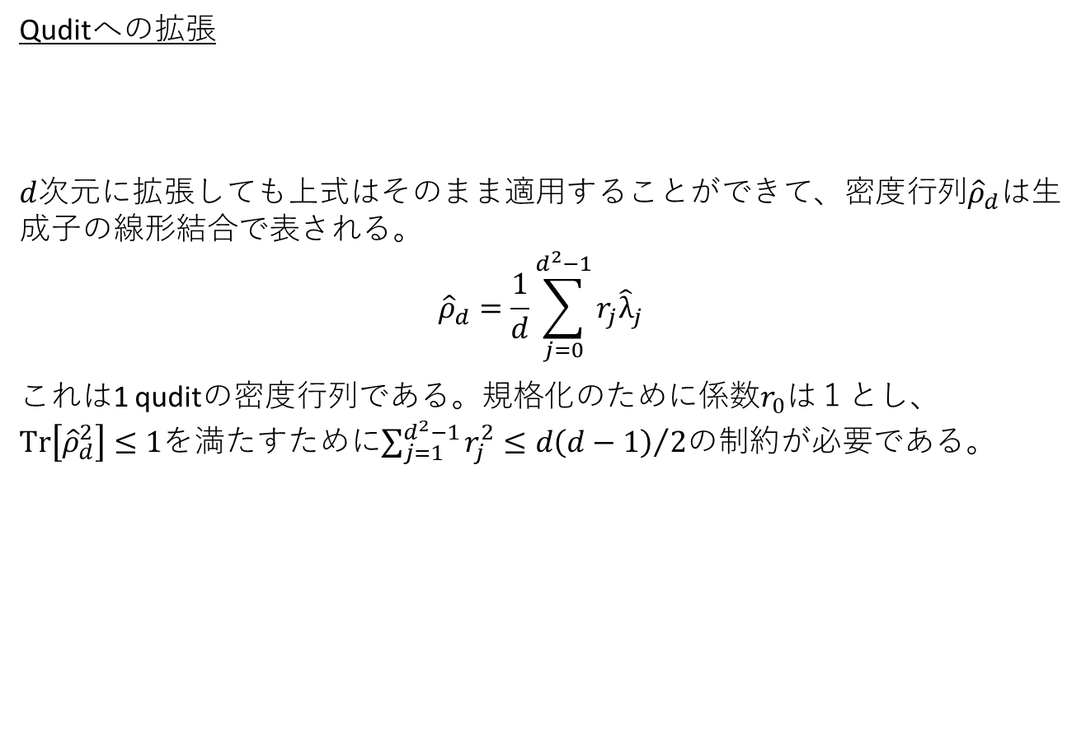
§１.１ 量子状態トモグラフィーの理論
Quditへの拡張
$d$次元に拡張しても上式はそのまま適用することができて、密度行列${\hat{ρ}}_{d}$は生成子の線形結合で表される。
$${\hat{ρ}}_{d}=\frac{1}{d}\sum_{j=0}^{d^{2}−1}{r_{j}{\hat{λ}}_{j}}$$
これは1 quditの密度行列である。規格化のために係数$r_{0}$は１とし、 $Tr\left[{\hat{ρ}}_{d}^{2}\right]≤1$を満たすために$\sum_{j=1}^{d^{2}−1}{r_{j}^{2}}≤{d\left(d−1\right)}/2$の制約が必要である。

Slide 12
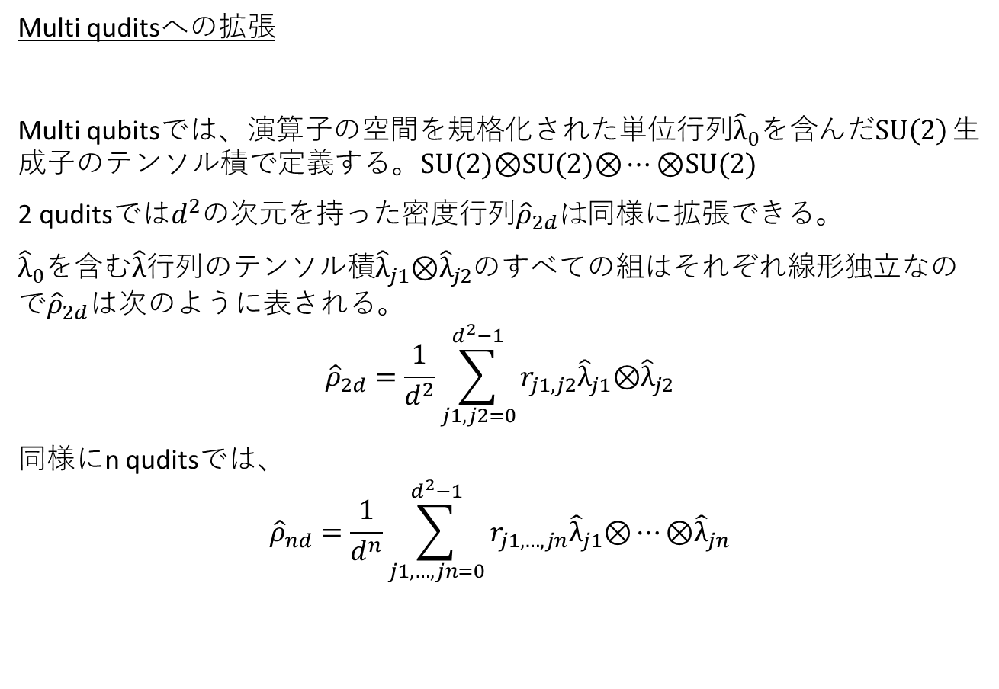
§１.１ 量子状態トモグラフィーの理論
Multi quditsへの拡張
Multi qubitsでは、演算子の空間を規格化された単位行列${\hat{λ}}_{0}$を含んだ$SU\left(2\right)$ 生成子のテンソル積で定義する。$SU(2)\text{⊗}SU(2)\text{⊗}⋯\text{⊗}SU(2)$
2 quditsでは$d^{2}$の次元を持った密度行列${\hat{ρ}}_{2d}は$同様に拡張できる。
${\hat{λ}}_{0}$を含む$\hat{λ}$行列のテンソル積${\hat{λ}}_{j1}\text{⊗}{\hat{λ}}_{j2}$のすべての組はそれぞれ線形独立なので${\hat{ρ}}_{2d}$は次のように表される。
$${\hat{ρ}}_{2d}=\frac{1}{d^{2}}\sum_{j1,j2=0}^{d^{2}−1}{r_{j1,j2}{\hat{λ}}_{j1}\text{⊗}{\hat{λ}}_{j2}}$$
同様にn quditsでは、
$${\hat{ρ}}_{nd}=\frac{1}{d^{n}}\sum_{j1,…,jn=0}^{d^{2}−1}{r_{j1,…,jn}{\hat{λ}}_{j1}\text{⊗}⋯\text{⊗}{\hat{λ}}_{jn}}$$

Slide 13
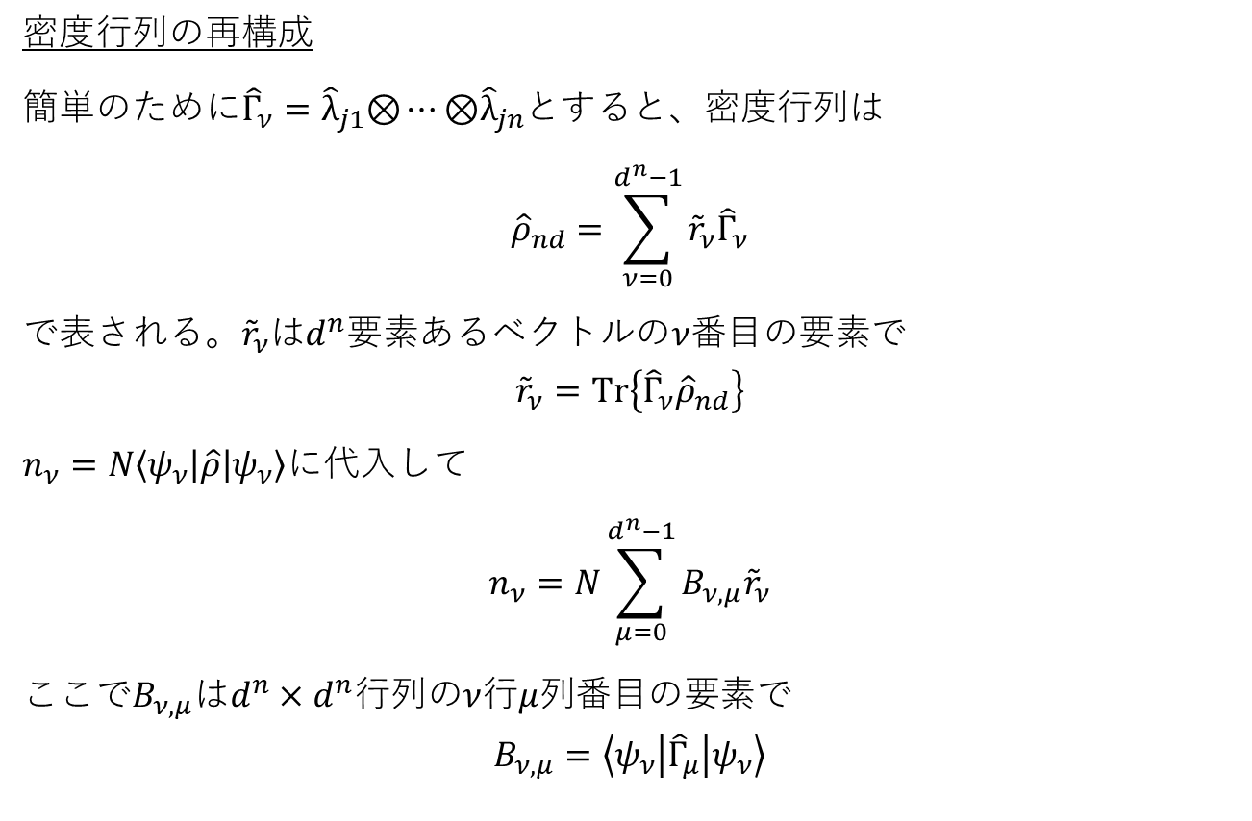
§１.１ 量子状態トモグラフィーの理論
密度行列の再構成
簡単のために${\hat{Γ}}_{ν}={\hat{λ}}_{j1}\text{⊗}⋯\text{⊗}{\hat{λ}}_{jn}$とすると、密度行列は
$${\hat{ρ}}_{nd}=\sum_{ν=0}^{d^{n}−1}{{\tilde{r}}_{ν}{\hat{Γ}}_{ν}}$$
で表される。${\tilde{r}}_{ν}$は$d^{n}$要素あるベクトルの$ν$番目の要素で
$${\tilde{r}}_{ν}=Tr\left\{{\hat{Γ}}_{ν}{\hat{ρ}}_{nd}\right\}$$
$n_{ν}=N\left\langle ψ_{ν} | \hat{ρ} | ψ_{ν}\right\rangle$に代入して
$$n_{ν}=N\sum_{μ=0}^{d^{n}−1}{B_{ν,μ}{\tilde{r}}_{ν}}$$
ここで$B_{ν,μ}$は$d^{n}×d^{n}$行列の$ν$行$μ$列番目の要素で
$$B_{ν,μ}=\left\langle ψ_{ν} | {\hat{Γ}}_{μ} | ψ_{ν}\right\rangle$$

Slide 14

§１.１ 量子状態トモグラフィーの理論
密度行列の再構成
$B_{ν,μ}$が可逆行列であれば
$${\tilde{r}}_{ν}={\left(N\right)}^{−1}\sum_{μ=0}^{d^{n}−1}{{\left(B^{−1}\right)}_{ν,μ}n_{μ}}$$
なので、上式を代入して密度行列は
$${\hat{ρ}}_{nd}={\left(N\right)}^{−1}\sum_{ν=0}^{d^{n}−1}{{\hat{M}}_{ν}n_{ν}}=\sum_{ν=0}^{d^{n}−1}{{\hat{M}}_{ν}s_{ν}}$$
ここで${\hat{M}}_{ν}$は$d×d$行列で
$${\hat{M}}_{ν}=\sum_{ν=0}^{d^{n}−1}{{\left(B^{−1}\right)}_{ν,μ}{\hat{Γ}}_{ν}}$$

Slide 15

§１.１ 量子状態トモグラフィーの理論
密度行列の再構成
${\hat{M}}_{ν}$の性質から
$$\sum_{ν}{Tr\left[{\hat{M}}_{ν}\right]}\left|\left.ψ_{ν}\right\rangle \left\langle ψ_{ν}\right.\right|{\hat{ρ}}_{nd}={\hat{ρ}}_{nd}$$
両辺でトレースをとると
$$\sum_{ν}{Tr\left[{\hat{M}}_{ν}\right]n_{ν}}=N$$
したがって、
$${\hat{ρ}}_{nd}={\left(\sum_{ν=0}^{d^{n}−1}{{\hat{M}}_{ν}n_{ν}}\right)}/{\left(\sum_{ν=0}^{d^{n}−1}{Tr\left[{\hat{M}}_{ν}\right]n_{ν}}\right)}$$
となり、任意の密度行列が再構成される。

Slide 16
§１.１ 量子状態トモグラフィーの理論 §１.２ 最尤推定

Slide 17
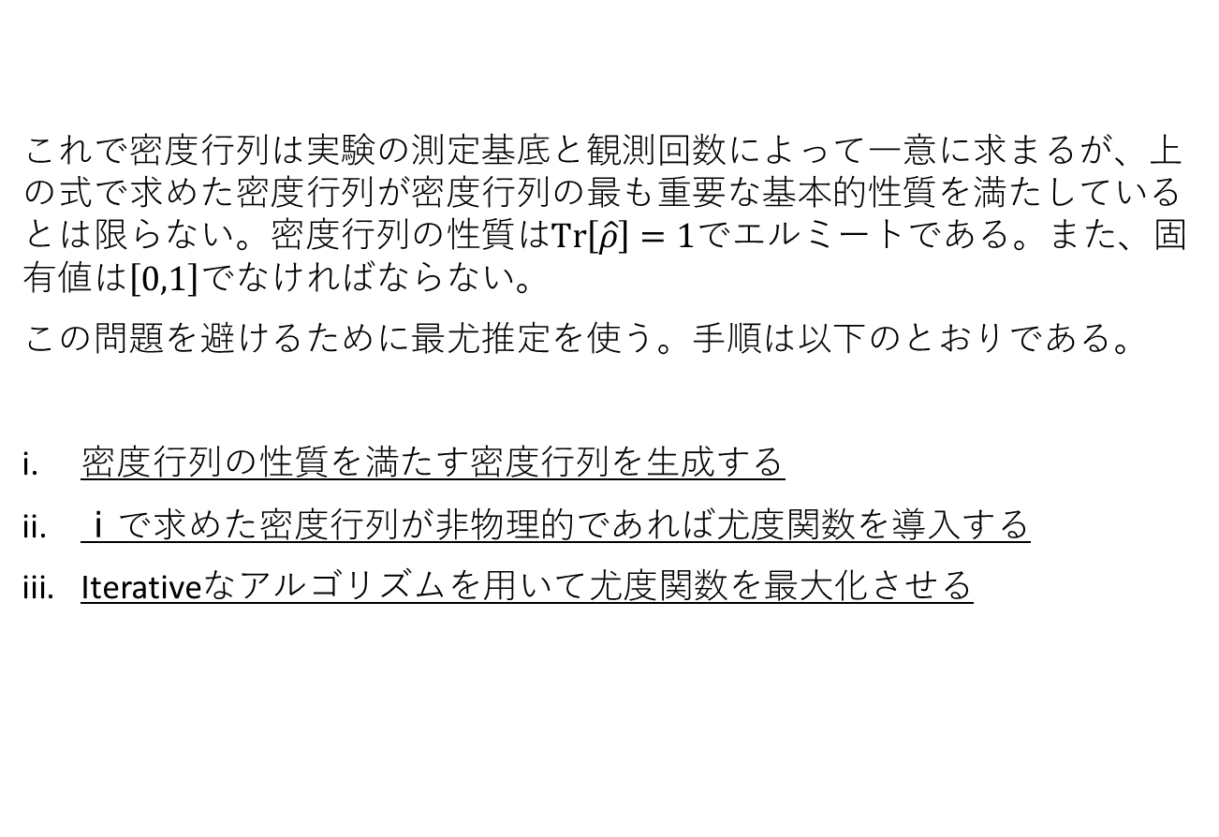
§１.２ 最尤推定
これで密度行列は実験の測定基底と観測回数によって一意に求まるが、上の式で求めた密度行列が密度行列の最も重要な基本的性質を満たしているとは限らない。密度行列の性質は$Tr\left[\hat{ρ}\right]=1$でエルミートである。また、固有値は$\left[0,1\right]でなければならない$。
この問題を避けるために最尤推定を使う。手順は以下のとおりである。
密度行列の性質を満たす密度行列を生成する
ⅰで求めた密度行列が非物理的であれば尤度関数を導入する
Iterativeなアルゴリズムを用いて尤度関数を最大化させる

Slide 18

§１.２.１ Cholesky Decomposition §１.２.２ $\hat{R}\hat{ρ}\hat{R}アルゴリズム$ §１.２.３ Duiluted $\hat{R}\hat{ρ}\hat{R}アルゴリズム$

Slide 19
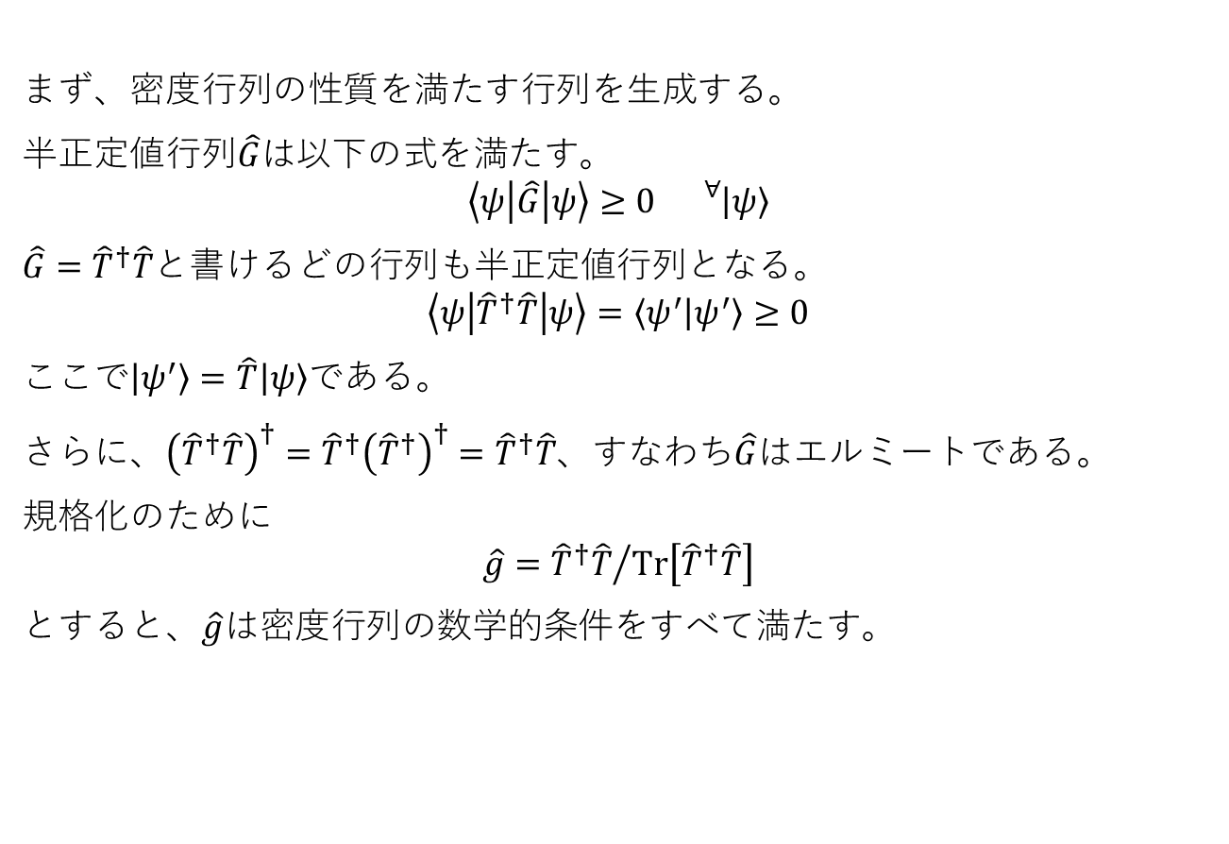
§１.２.１ Cholesky Decomposition
まず、密度行列の性質を満たす行列を生成する。
半正定値行列$\hat{G}$は以下の式を満たす。
$$\left\langle ψ | \hat{G} | ψ\right\rangle ≥0 {}_{}^{∀}{\left|\left.ψ\right\rangle \right.}$$
$\hat{G}={\hat{T}}^{†}\hat{T}$と書けるどの行列も半正定値行列となる。
$$\left\langle ψ | {\hat{T}}^{†}\hat{T} | ψ\right\rangle =\left\langle ψ^{′} | ψ^{′}\right\rangle ≥0$$
ここで$\left|\left.ψ^{′}\right\rangle \right.=\hat{T}\left|\left.ψ\right\rangle \right.$である。
さらに、${\left({\hat{T}}^{†}\hat{T}\right)}^{†}={\hat{T}}^{†}{\left({\hat{T}}^{†}\right)}^{†}={\hat{T}}^{†}\hat{T}$、すなわち$\hat{G}$はエルミートである。
規格化のために
$$\hat{g}={{\hat{T}}^{†}\hat{T}}/{Tr\left[{\hat{T}}^{†}\hat{T}\right]}$$
とすると、$\hat{g}$は密度行列の数学的条件をすべて満たす。

Slide 20

§１.２.１ Cholesky Decomposition
$\hat{T}$を$d^{2}$個の実数変数$t$を用いて、
$${\hat{T}}_{\left(t\right)}=\left(\begin{matrix}\begin{matrix}t_{1} & 0 \\ t_{d+1}+it_{d+2} & t_{2}\end{matrix} & \begin{aligned} \\ \end{aligned} & \begin{matrix}⋯ & 0 \\ & \end{matrix} \\ \begin{aligned} \\ \begin{matrix}⋮ & \end{matrix}\end{aligned} & ⋱ & \begin{aligned}\begin{matrix} & ⋮\end{matrix} \\ \end{aligned} \\ \begin{matrix} & \\ t_{d^{2}−d+1}+it_{d^{2}−d+2} & \end{matrix} & \begin{aligned} \\ \begin{matrix}⋯ & \end{matrix}\end{aligned} & \begin{matrix}t_{d−1} & 0 \\ t_{d^{2}−1}+it_{d^{2}} & t_{d}\end{matrix}\end{matrix}\right)$$
とすると、
$${\hat{ρ}}_{p}={{\hat{T}}_{\left(t\right)}^{†}{\hat{T}}_{\left(t\right)}}/{Tr\left[{\hat{T}}_{\left(t\right)}^{†}{\hat{T}}_{\left(t\right)}\right]}$$
は明らかに密度行列の条件を満たす。
実験値から直接求めた密度行列が${\hat{ρ}}_{p}$となっているかを確認する。

Slide 21

§１.２.１ Cholesky Decomposition
直接計算する。
まず対角項は
$${\hat{ρ}}_{11}={\left|{\hat{T}}_{11}\right|}^{2}+{\left|{\hat{T}}_{21}\right|}^{2}+…+{\left|{\hat{T}}_{d1}\right|}^{2}$$
$${\hat{ρ}}_{22}={\left|{\hat{T}}_{22}\right|}^{2}+{\left|{\hat{T}}_{32}\right|}^{2}+…+{\left|{\hat{T}}_{d2}\right|}^{2}$$
$$⋮$$
$${\hat{ρ}}_{ii}={\left|{\hat{T}}_{ii}\right|}^{2}+{\left|{\hat{T}}_{i+1 i}\right|}^{2}+…+{\left|{\hat{T}}_{di}\right|}^{2}=\sum_{j=i}^{d}{{\left|{\hat{T}}_{ji}\right|}^{2}}$$
$$⋮$$
$${\hat{ρ}}_{dd}={\left|{\hat{T}}_{dd}\right|}^{2}$$

Slide 22

§１.２.１ Cholesky Decomposition
非対角項は
$${\hat{ρ}}_{12}={\hat{T}}_{21}^{†}{\hat{T}}_{22}+{\hat{T}}_{31}^{†}{\hat{T}}_{32}+…+{\hat{T}}_{d1}^{†}{\hat{T}}_{d2}$$
$${\hat{ρ}}_{13}={\hat{T}}_{31}^{†}{\hat{T}}_{33}+{\hat{T}}_{41}^{†}{\hat{T}}_{43}+…+{\hat{T}}_{d1}^{†}{\hat{T}}_{d3}$$
$$⋮$$
$${\hat{ρ}}_{1i}={\hat{T}}_{i1}^{†}{\hat{T}}_{ii}+{\hat{T}}_{i+1 1}^{†}{\hat{T}}_{i+1 i}+…+{\hat{T}}_{d1}^{†}{\hat{T}}_{di}=\sum_{j=i}^{d}{{\hat{T}}_{j1}^{†}{\hat{T}}_{j i}}$$
$$⋮$$
$${\hat{ρ}}_{1d}={\hat{T}}_{d1}^{†}{\hat{T}}_{dd}$$
$$⋮$$
$${\hat{ρ}}_{23}={\hat{T}}_{32}^{†}{\hat{T}}_{33}+{\hat{T}}_{42}^{†}{\hat{T}}_{43}+…+{\hat{T}}_{d2}^{†}{\hat{T}}_{d3}$$
$${\hat{ρ}}_{24}={\hat{T}}_{42}^{†}{\hat{T}}_{44}+{\hat{T}}_{52}^{†}{\hat{T}}_{54}+…+{\hat{T}}_{d2}^{†}{\hat{T}}_{d4}$$
$$⋮$$
$${\hat{ρ}}_{ij}={\hat{T}}_{ji}^{†}{\hat{T}}_{jj}+{\hat{T}}_{j+1 i}^{†}{\hat{T}}_{j+1 j}+…+{\hat{T}}_{di}^{†}{\hat{T}}_{dj}=\sum_{k=j}^{d}{{\hat{T}}_{ki}^{†}{\hat{T}}_{kj}} (i<j)$$

Slide 23

§１.２.１ Cholesky Decomposition
より、
$${\hat{T}}_{dd}=\sqrt{{\hat{ρ}}_{dd}}$$
$${\hat{T}}_{d d−1}={\left(\frac{{\hat{ρ}}_{d−1 d}}{{\hat{T}}_{dd}}\right)}^{†}=\frac{{\hat{ρ}}_{d−1 d}^{†}}{\sqrt{{\hat{ρ}}_{dd}}}$$
$${\hat{T}}_{d d−2}={\left(\frac{{\hat{ρ}}_{d−2 d}}{{\hat{T}}_{dd}}\right)}^{†}=\frac{{\hat{ρ}}_{d−2 d}^{†}}{\sqrt{{\hat{ρ}}_{dd}}}$$
$$⋮$$
$${\hat{T}}_{d1}={\left(\frac{{\hat{ρ}}_{1d}}{{\hat{T}}_{dd}}\right)}^{†}=\frac{{\hat{ρ}}_{1 d}^{†}}{\sqrt{{\hat{ρ}}_{dd}}}$$
$${\hat{T}}_{d−1 d−1}=\sqrt{{\hat{ρ}}_{d−1 d−1}−{\left|{\hat{T}}_{d d−1}\right|}^{2}}=\sqrt{{\hat{ρ}}_{d−1 d−1}−\frac{{\left({\hat{ρ}}_{d−1 d}^{†}\right)}^{2}}{{\hat{ρ}}_{dd}}}$$
$${\hat{T}}_{d−1 d−2}={\left(\frac{{\hat{ρ}}_{d−2 d−1}−{\hat{T}}_{d d−2}^{†}{\hat{T}}_{d d−1}}{{\hat{T}}_{d−1 d−1}}\right)}^{†}={\left(\frac{{\hat{ρ}}_{d−2 d−1}−\frac{{\hat{ρ}}_{d−2 d}}{\sqrt{{\hat{ρ}}_{dd}}}\frac{{\hat{ρ}}_{d−1 d}^{†}}{\sqrt{{\hat{ρ}}_{dd}}}}{\sqrt{{\hat{ρ}}_{d−1 d−1}−\frac{{\left({\hat{ρ}}_{d−1 d}^{†}\right)}^{2}}{{\hat{ρ}}_{dd}}}}\right)}^{†}$$
$$⋮$$

Slide 24
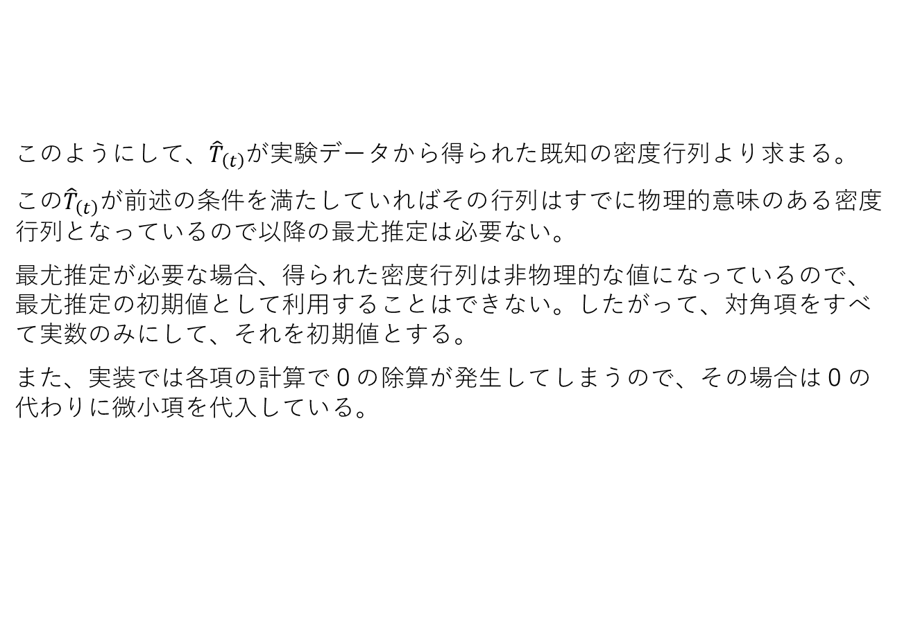
§１.２.１ Cholesky Decomposition
このようにして、${\hat{T}}_{\left(t\right)}$が実験データから得られた既知の密度行列より求まる。
この${\hat{T}}_{\left(t\right)}$が前述の条件を満たしていればその行列はすでに物理的意味のある密度行列となっているので以降の最尤推定は必要ない。
最尤推定が必要な場合、得られた密度行列は非物理的な値になっているので、最尤推定の初期値として利用することはできない。したがって、対角項をすべて実数のみにして、それを初期値とする。
また、実装では各項の計算で０の除算が発生してしまうので、その場合は０の代わりに微小項を代入している。

Slide 25
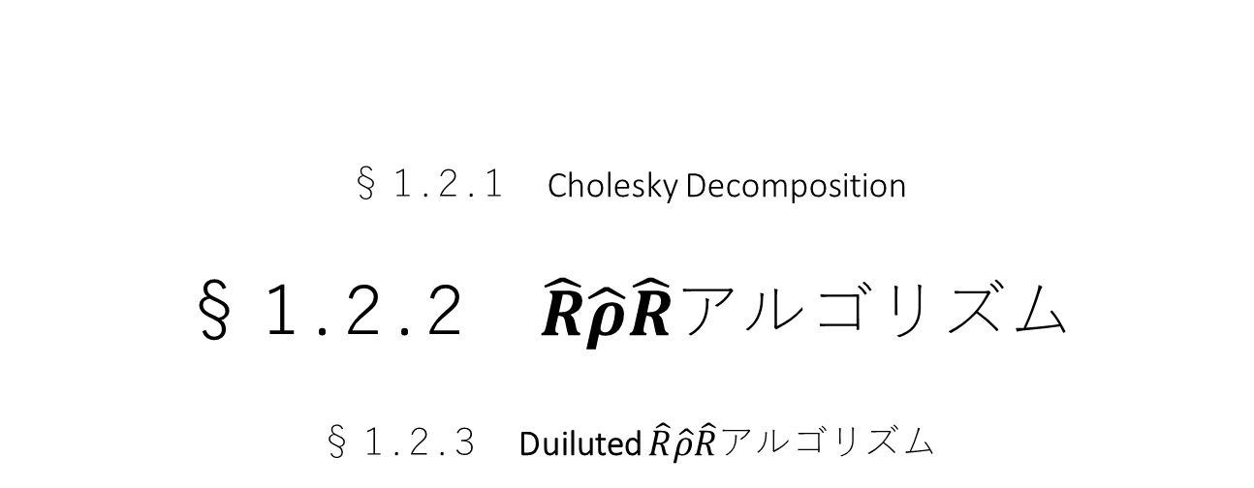
§１.２.１ Cholesky Decomposition §１.２.２ $\hat{R}\hat{ρ}\hat{R}アルゴリズム$ §１.２.３ Duiluted $\hat{R}\hat{ρ}\hat{R}アルゴリズム$

Slide 26
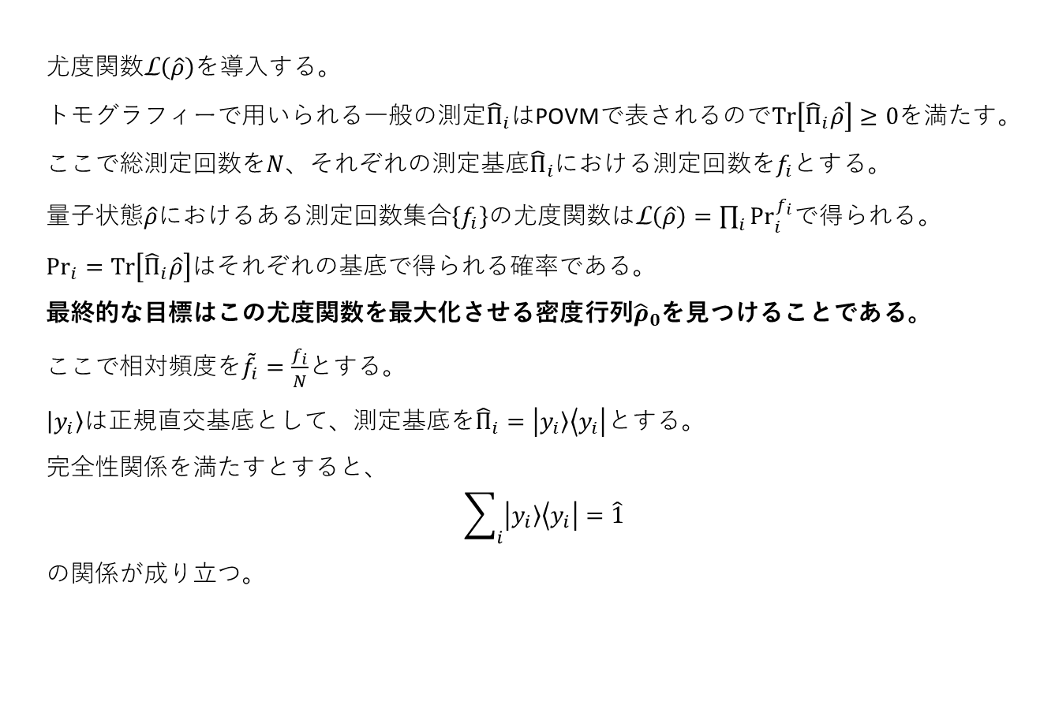
§１.２.２ $\hat{R}\hat{ρ}\hat{R}アルゴリズム$
尤度関数$\text{L}\left(\hat{ρ}\right)$を導入する。
トモグラフィーで用いられる一般の測定${\hat{Π}}_{i}$はPOVMで表されるので$Tr\left[{\hat{Π}}_{i}\hat{ρ}\right]≥0$を満たす。
ここで総測定回数を$N$、それぞれの測定基底${\hat{Π}}_{i}$における測定回数を$f_{i}$とする。
量子状態$\hat{ρ}$におけるある測定回数集合$\left\{f_{i}\right\}の$尤度関数は$\text{L}\left(\hat{ρ}\right)=\prod_{i}{{Pr}_{i}^{f_{i}}}$で得られる。
${Pr}_{i}=Tr\left[{\hat{Π}}_{i}\hat{ρ}\right]$はそれぞれの基底で得られる確率である。
最終的な目標はこの尤度関数を最大化させる密度行列${\hat{ρ}}_{0}$を見つけることである。
ここで相対頻度を${\tilde{f}}_{i}=\frac{f_{i}}{N}$とする。
$\left|\left.y_{i}\right\rangle \right.$は正規直交基底として、測定基底を${\hat{Π}}_{i}=\left|\left.y_{i}\right\rangle \left\langle y_{i}\right.\right|$とする。
完全性関係を満たすとすると、
$$\sum_{i}{\left|\left.y_{i}\right\rangle \left\langle y_{i}\right.\right|}=\hat{1}$$
の関係が成り立つ。

Slide 27
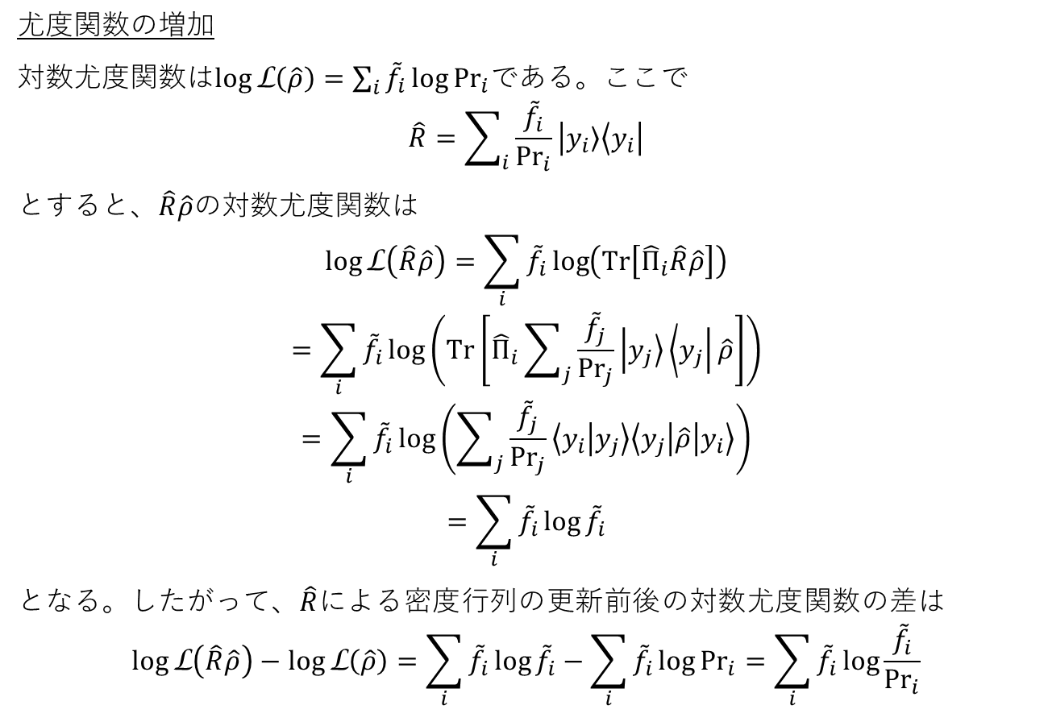
§１.２.２ $\hat{R}\hat{ρ}\hat{R}アルゴリズム$
尤度関数の増加
対数尤度関数は$\log{\text{L}\left(\hat{ρ}\right)}=\sum_{i}{{\tilde{f}}_{i}\log{{Pr}_{i}}}$である。ここで
$$\hat{R}=\sum_{i}{\frac{{\tilde{f}}_{i}}{{Pr}_{i}}}\left|\left.y_{i}\right\rangle \left\langle y_{i}\right.\right|$$
とすると、$\hat{R}\hat{ρ}$の対数尤度関数は
$$\log{\text{L}\left(\hat{R}\hat{ρ}\right)}=\sum_{i}{{\tilde{f}}_{i}\log\left(Tr\left[{\hat{Π}}_{i}\hat{R}\hat{ρ}\right]\right)}$$
$$=\sum_{i}{{\tilde{f}}_{i}\log\left(Tr\left[{\hat{Π}}_{i}\sum_{j}{\frac{{\tilde{f}}_{j}}{{Pr}_{j}}}\left|\left.y_{j}\right\rangle \left\langle y_{j}\right.\right|\hat{ρ}\right]\right)}$$
$$=\sum_{i}{{\tilde{f}}_{i}\log\left(\sum_{j}{\frac{{\tilde{f}}_{j}}{{Pr}_{j}}\left\langle y_{i} | y_{j}\right\rangle \left\langle y_{j} | \hat{ρ} | y_{i}\right\rangle }\right)}$$
$$=\sum_{i}{{\tilde{f}}_{i}\log{{\tilde{f}}_{i}}}$$
となる。したがって、$\hat{R}$による密度行列の更新前後の対数尤度関数の差は
$$\log{\text{L}\left(\hat{R}\hat{ρ}\right)}−\log{\text{L}\left(\hat{ρ}\right)}=\sum_{i}{{\tilde{f}}_{i}\log{{\tilde{f}}_{i}}}−\sum_{i}{{\tilde{f}}_{i}\log{{Pr}_{i}}}=\sum_{i}{{\tilde{f}}_{i}\log{\frac{{\tilde{f}}_{i}}{{Pr}_{i}}}}$$

Slide 28
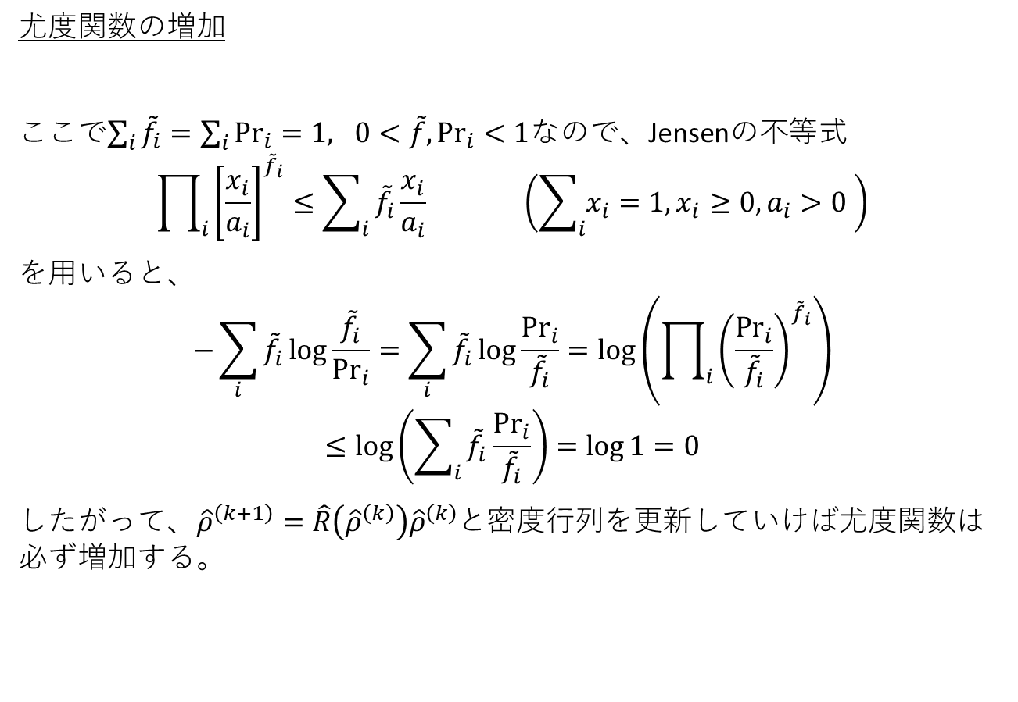
§１.２.２ $\hat{R}\hat{ρ}\hat{R}アルゴリズム$
尤度関数の増加
ここで$\sum_{i}{{\tilde{f}}_{i}}=\sum_{i}{{Pr}_{i}}=1, 0<\tilde{f},{Pr}_{i}<1$なので、Jensenの不等式
$$\prod_{i}{{\left[\frac{x_{i}}{a_{i}}\right]}^{{\tilde{f}}_{i}}}≤\sum_{i}{{\tilde{f}}_{i}\frac{x_{i}}{a_{i}}} \left(\sum_{i}{x_{i}}=1,x_{i}≥0,a_{i}>0 \right)$$
を用いると、
$$−\sum_{i}{{\tilde{f}}_{i}\log{\frac{{\tilde{f}}_{i}}{{Pr}_{i}}}}=\sum_{i}{{\tilde{f}}_{i}\log{\frac{{Pr}_{i}}{{\tilde{f}}_{i}}}}=\log\left(\prod_{i}{{\left(\frac{{Pr}_{i}}{{\tilde{f}}_{i}}\right)}^{{\tilde{f}}_{i}}}\right)$$
$$≤\log\left(\sum_{i}{{\tilde{f}}_{i}\frac{{Pr}_{i}}{{\tilde{f}}_{i}}}\right)=\log{1}=0$$
したがって、${\hat{ρ}}^{\left(k+1\right)}=\hat{R}\left({\hat{ρ}}^{\left(k\right)}\right){\hat{ρ}}^{\left(k\right)}$と密度行列を更新していけば尤度関数は必ず増加する。

Slide 29
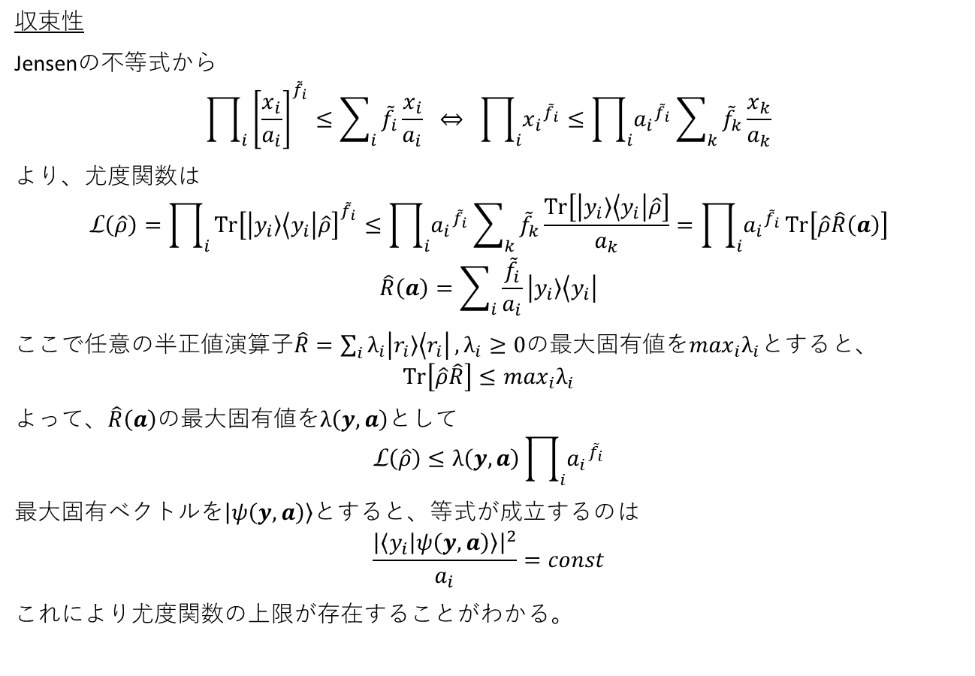
§１.２.２ $\hat{R}\hat{ρ}\hat{R}アルゴリズム$
収束性
Jensenの不等式から
$$\prod_{i}{{\left[\frac{x_{i}}{a_{i}}\right]}^{{\tilde{f}}_{i}}}≤\sum_{i}{{\tilde{f}}_{i}\frac{x_{i}}{a_{i}}} ⇔ \prod_{i}{{x_{i}}^{{\tilde{f}}_{i}}}≤\prod_{i}{{a_{i}}^{{\tilde{f}}_{i}}}\sum_{k}{{\tilde{f}}_{k}\frac{x_{k}}{a_{k}}}$$
より、尤度関数は
$$\text{L}\left(\hat{ρ}\right)=\prod_{i}{{Tr\left[\left|\left.y_{i}\right\rangle \left\langle y_{i}\right.\right|\hat{ρ}\right]}^{{\tilde{f}}_{i}}}≤\prod_{i}{{a_{i}}^{{\tilde{f}}_{i}}}\sum_{k}{{\tilde{f}}_{k}\frac{Tr\left[\left|\left.y_{i}\right\rangle \left\langle y_{i}\right.\right|\hat{ρ}\right]}{a_{k}}}=\prod_{i}{{a_{i}}^{{\tilde{f}}_{i}}}Tr\left[\hat{ρ}\hat{R}\left(a\right)\right]$$
$$\hat{R}\left(a\right)=\sum_{i}{\frac{{\tilde{f}}_{i}}{a_{i}}}\left|\left.y_{i}\right\rangle \left\langle y_{i}\right.\right|$$
ここで任意の半正値演算子$\hat{R}=\sum_{i}{λ_{i}\left|\left.r_{i}\right\rangle \left\langle r_{i}\right.\right|},λ_{i}≥0$の最大固有値を$\max_{i}λ_{i}$とすると、
$$Tr\left[\hat{ρ}\hat{R}\right]≤\max_{i}λ_{i}$$
よって、$\hat{R}\left(a\right)$の最大固有値を$λ\left(y,a\right)$として
$$\text{L}\left(\hat{ρ}\right)≤λ\left(y,a\right)\prod_{i}{{a_{i}}^{{\tilde{f}}_{i}}}$$
最大固有ベクトルを$\left|\left.ψ\left(y, a\right)\right\rangle \right.$とすると、等式が成立するのは
$$\frac{{\left|\left\langle y_{i} | ψ\left(y, a\right)\right\rangle \right|}^{2}}{a_{i}}=const$$
これにより尤度関数の上限が存在することがわかる。

Slide 30
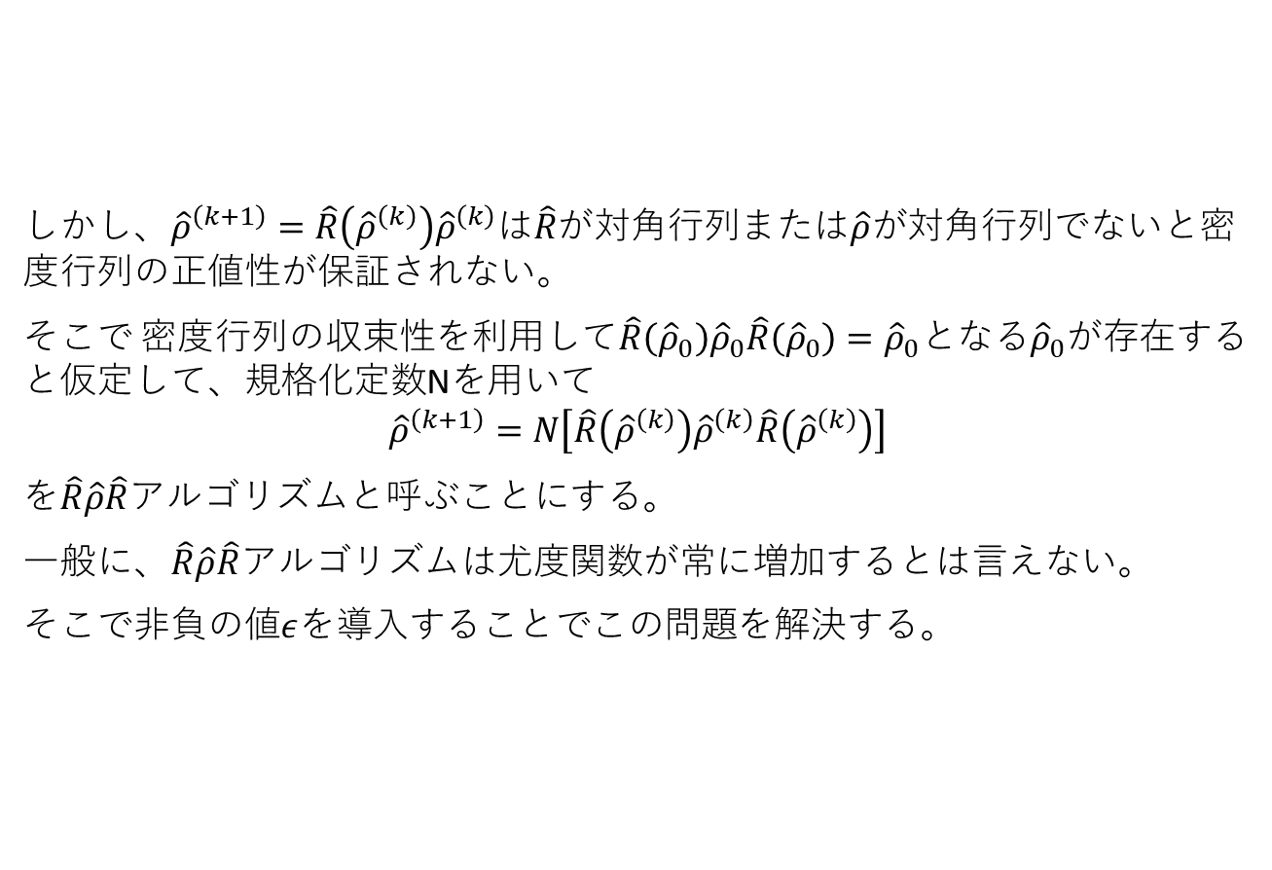
§１.２.２ $\hat{R}\hat{ρ}\hat{R}アルゴリズム$
しかし、${\hat{ρ}}^{\left(k+1\right)}=\hat{R}\left({\hat{ρ}}^{\left(k\right)}\right){\hat{ρ}}^{\left(k\right)}は\hat{R}$が対角行列または$\hat{ρ}$が対角行列でないと密度行列の正値性が保証されない。
そこで 密度行列の収束性を利用して$\hat{R}\left({\hat{ρ}}_{0}\right){\hat{ρ}}_{0}\hat{R}\left({\hat{ρ}}_{0}\right)={\hat{ρ}}_{0}$となる${\hat{ρ}}_{0}$が存在すると仮定して、規格化定数Nを用いて
$${\hat{ρ}}^{\left(k+1\right)}=N\left[\hat{R}\left({\hat{ρ}}^{\left(k\right)}\right){\hat{ρ}}^{\left(k\right)}\hat{R}\left({\hat{ρ}}^{\left(k\right)}\right)\right]$$
を$\hat{R}\hat{ρ}\hat{R}アルゴリズム$と呼ぶことにする。
一般に、$\hat{R}\hat{ρ}\hat{R}$アルゴリズムは尤度関数が常に増加するとは言えない。
そこで非負の値$ε$を導入することでこの問題を解決する。

Slide 31
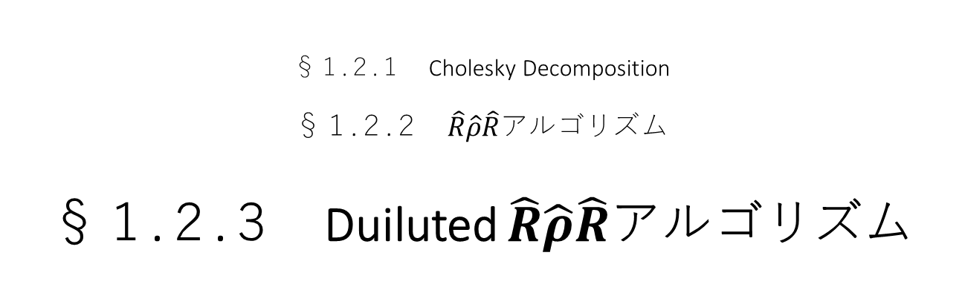
§１.２.１ Cholesky Decomposition §１.２.２ $\hat{R}\hat{ρ}\hat{R}アルゴリズム$ §１.２.３ Duiluted $\hat{R}\hat{ρ}\hat{R}$アルゴリズム

Slide 32

§１.２.３ Duiluted $\hat{R}\hat{ρ}\hat{R}アルゴリズム$
Duiluted$\hat{R}\hat{ρ}\hat{R}アルゴリズム$とは以下のとおりである。
$${\hat{ρ}}^{\left(k+1\right)}=N\left[\frac{\hat{1}+ε\hat{R}\left({\hat{ρ}}^{\left(k\right)}\right)}{1+ε}{\hat{ρ}}^{\left(k\right)}\frac{\hat{1}+ε\hat{R}\left({\hat{ρ}}^{\left(k\right)}\right)}{1+ε}\right]$$
$ε≪1$であれば尤度関数は常に増加する。

Slide 33
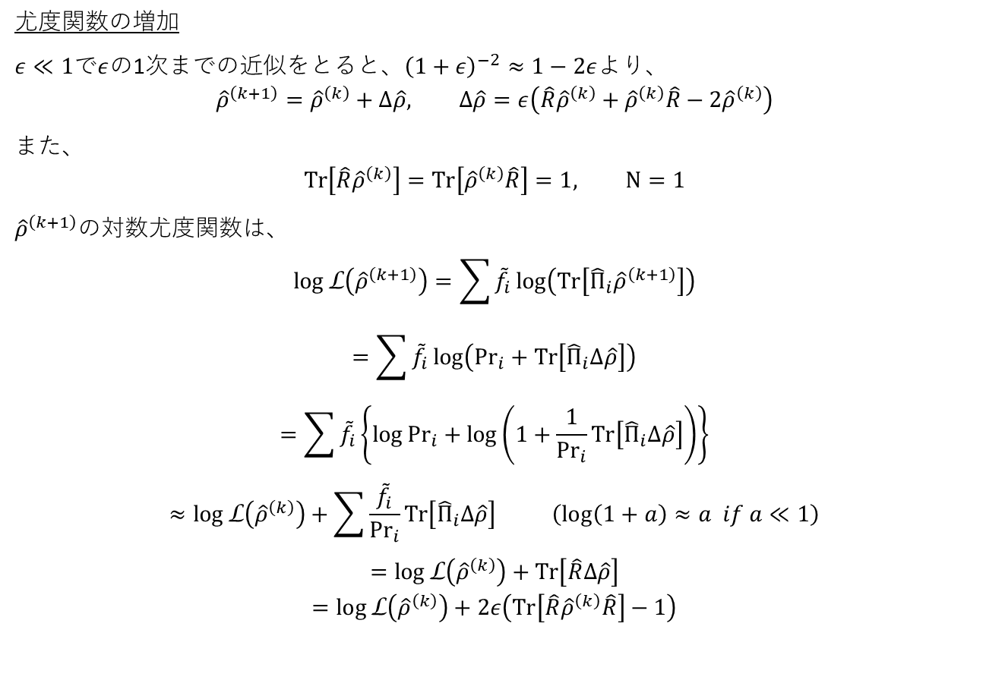
§１.２.３ Duiluted $\hat{R}\hat{ρ}\hat{R}アルゴリズム$
尤度関数の増加
$ε≪1$で$ε$の1次までの近似をとると、${\left(1+ε\right)}^{−2}≈1−2ε$より、
$${\hat{ρ}}^{\left(k+1\right)}={\hat{ρ}}^{\left(k\right)}+∆\hat{ρ}, ∆\hat{ρ}=ε\left(\hat{R}{\hat{ρ}}^{\left(k\right)}+{\hat{ρ}}^{\left(k\right)}\hat{R}−2{\hat{ρ}}^{\left(k\right)}\right)$$
また、
$$Tr\left[\hat{R}{\hat{ρ}}^{\left(k\right)}\right]=Tr\left[{\hat{ρ}}^{\left(k\right)}\hat{R}\right]=1, N=1$$
${\hat{ρ}}^{\left(k+1\right)}$の対数尤度関数は、
$$\log{\text{L}\left({\hat{ρ}}^{\left(k+1\right)}\right)}=\sum{{\tilde{f}}_{i}\log\left(Tr\left[{\hat{Π}}_{i}{\hat{ρ}}^{\left(k+1\right)}\right]\right)}$$
$$=\sum{{\tilde{f}}_{i}\log\left({Pr}_{i}+Tr\left[{\hat{Π}}_{i}∆\hat{ρ}\right]\right)}$$
$$=\sum{{\tilde{f}}_{i}\left\{\log{{Pr}_{i}}+\log\left(1+\frac{1}{{Pr}_{i}}Tr\left[{\hat{Π}}_{i}∆\hat{ρ}\right]\right)\right\}}$$
$$≈\log{\text{L}\left({\hat{ρ}}^{\left(k\right)}\right)}+\sum{\frac{{\tilde{f}}_{i}}{{Pr}_{i}}Tr\left[{\hat{Π}}_{i}∆\hat{ρ}\right]} \left(\log\left(1+a\right)≈a if a≪1\right)$$
$$=\log{\text{L}\left({\hat{ρ}}^{\left(k\right)}\right)}+Tr\left[\hat{R}∆\hat{ρ}\right]$$
$$=\log{\text{L}\left({\hat{ρ}}^{\left(k\right)}\right)}+2ε\left(Tr\left[\hat{R}{\hat{ρ}}^{\left(k\right)}\hat{R}\right]−1\right)$$

Slide 34
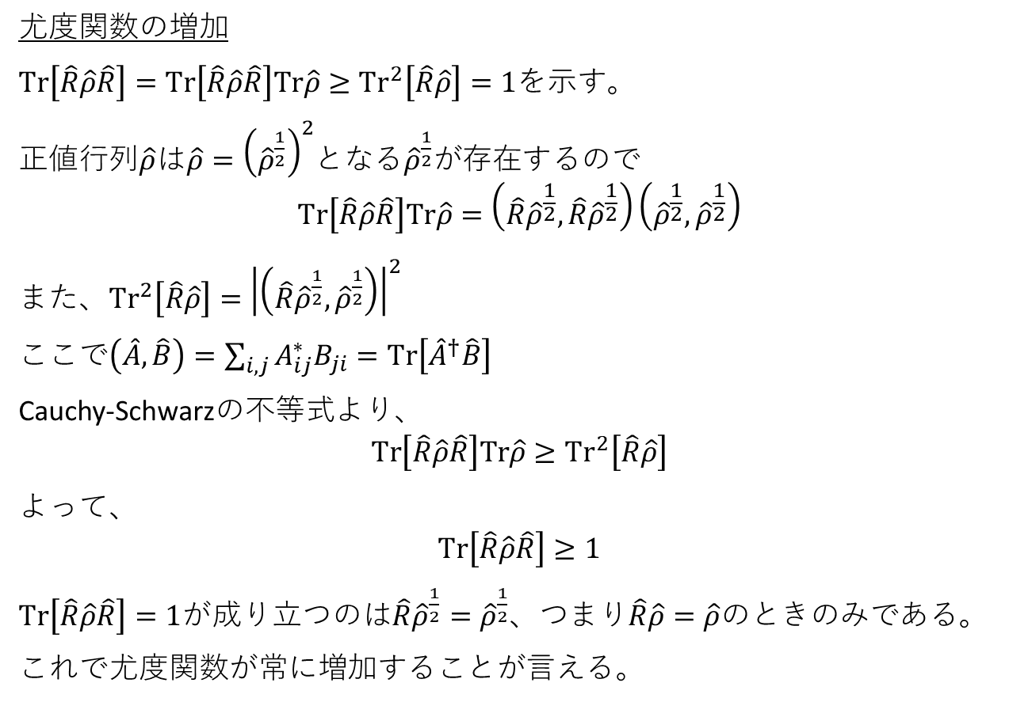
§１.２.３ Duiluted $\hat{R}\hat{ρ}\hat{R}アルゴリズム$
尤度関数の増加
$Tr\left[\hat{R}\hat{ρ}\hat{R}\right]=Tr\left[\hat{R}\hat{ρ}\hat{R}\right]Tr\hat{ρ}≥{Tr}^{2}\left[\hat{R}\hat{ρ}\right]=1を示す$。
正値行列$\hat{ρ}$は$\hat{ρ}={\left({\hat{ρ}}^{\frac{1}{2}}\right)}^{2}$となる${\hat{ρ}}^{\frac{1}{2}}$が存在するので
$$Tr\left[\hat{R}\hat{ρ}\hat{R}\right]Tr\hat{ρ}=\left(\hat{R}{\hat{ρ}}^{\frac{1}{2}},\hat{R}{\hat{ρ}}^{\frac{1}{2}}\right)\left({\hat{ρ}}^{\frac{1}{2}},{\hat{ρ}}^{\frac{1}{2}}\right)$$
また、${Tr}^{2}\left[\hat{R}\hat{ρ}\right]={\left|\left(\hat{R}{\hat{ρ}}^{\frac{1}{2}}, {\hat{ρ}}^{\frac{1}{2}}\right)\right|}^{2}$
ここで$\left(\hat{A},\hat{B}\right)=\sum_{i,j}{A_{ij}^{∗}B_{ji}}=Tr\left[{\hat{A}}^{†}\hat{B}\right]$
Cauchy-Schwarzの不等式より、
$$Tr\left[\hat{R}\hat{ρ}\hat{R}\right]Tr\hat{ρ}≥{Tr}^{2}\left[\hat{R}\hat{ρ}\right]$$
よって、
$$Tr\left[\hat{R}\hat{ρ}\hat{R}\right]≥1$$
$Tr\left[\hat{R}\hat{ρ}\hat{R}\right]=1$が成り立つのは$\hat{R}{\hat{ρ}}^{\frac{1}{2}}={\hat{ρ}}^{\frac{1}{2}}$、つまり$\hat{R}\hat{ρ}=\hat{ρ}$のときのみである。
これで尤度関数が常に増加することが言える。

Slide 35
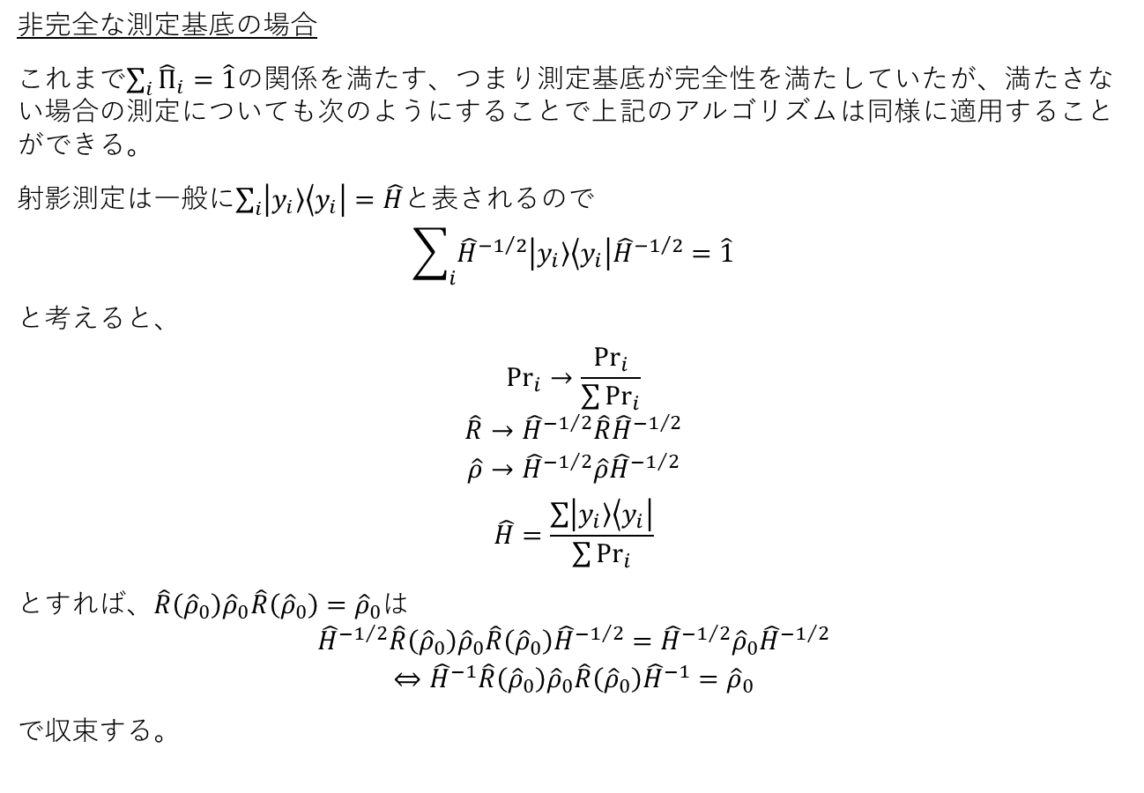
§１.２.３ Duiluted $\hat{R}\hat{ρ}\hat{R}アルゴリズム$
非完全な測定基底の場合
これまで$\sum_{i}{{\hat{Π}}_{i}}=\hat{1}$の関係を満たす、つまり測定基底が完全性を満たしていたが、満たさない場合の測定についても次のようにすることで上記のアルゴリズムは同様に適用することができる。
射影測定は一般に$\sum_{i}{\left|\left.y_{i}\right\rangle \left\langle y_{i}\right.\right|}=\hat{H}$と表されるので
$$\sum_{i}{{\hat{H}}^{−1/2}\left|\left.y_{i}\right\rangle \left\langle y_{i}\right.\right|{\hat{H}}^{−1/2}}=\hat{1}$$
と考えると、
$${Pr}_{i}→\frac{{Pr}_{i}}{\sum{{Pr}_{i}}}$$
$$\hat{R}→{\hat{H}}^{−1/2}\hat{R}{\hat{H}}^{−1/2}$$
$$\hat{ρ}→{\hat{H}}^{−1/2}\hat{ρ}{\hat{H}}^{−1/2}$$
$$\hat{H}=\frac{\sum{\left|\left.y_{i}\right\rangle \left\langle y_{i}\right.\right|}}{\sum{{Pr}_{i}}}$$
とすれば、$\hat{R}\left({\hat{ρ}}_{0}\right){\hat{ρ}}_{0}\hat{R}\left({\hat{ρ}}_{0}\right)={\hat{ρ}}_{0}$は
$${\hat{H}}^{−1/2}\hat{R}\left({\hat{ρ}}_{0}\right){\hat{ρ}}_{0}\hat{R}\left({\hat{ρ}}_{0}\right){\hat{H}}^{−1/2}={\hat{H}}^{−1/2}{\hat{ρ}}_{0}{\hat{H}}^{−1/2}$$
$$⇔{\hat{H}}^{−1}\hat{R}\left({\hat{ρ}}_{0}\right){\hat{ρ}}_{0}\hat{R}\left({\hat{ρ}}_{0}\right){\hat{H}}^{−1}={\hat{ρ}}_{0}$$
で収束する。

Slide 36
§１ 量子状態トモグラフィー §２ 実装と結果 §３ Conclusion

Slide 37
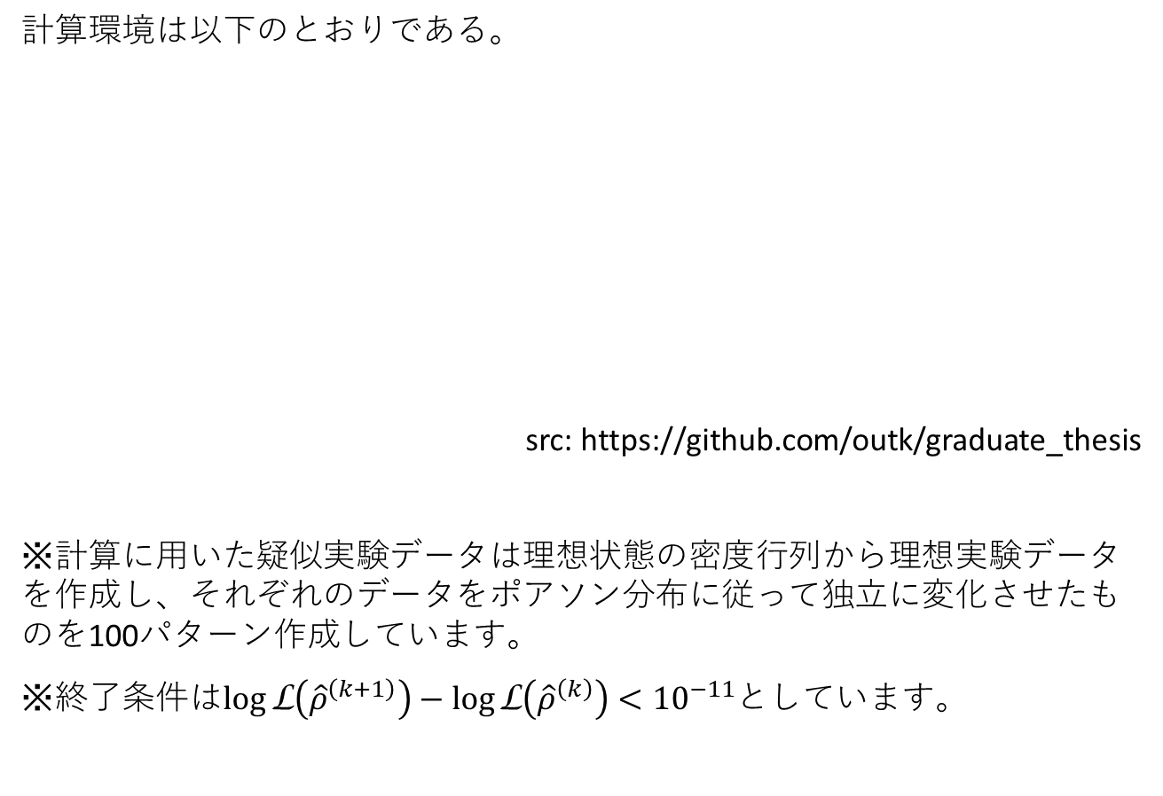
§２ 実装と結果
計算環境は以下のとおりである。
src: https://github.com/outk/graduate_thesis
※計算に用いた疑似実験データは理想状態の密度行列から理想実験データを作成し、それぞれのデータをポアソン分布に従って独立に変化させたものを100パターン作成しています。
※終了条件は$\log{\text{L}\left({\hat{ρ}}^{\left(k+1\right)}\right)}−\log{\text{L}\left({\hat{ρ}}^{\left(k\right)}\right)}<{10}^{−11}$としています。
表１：計算環境
OS | Windows 10 Pro
CPU | Intel® Core™ i9-9900K 3.60 GHz 8コア 16スレッド
メモリ | 64 GB
言語 | Python 3.8.1 32 bit

Slide 38
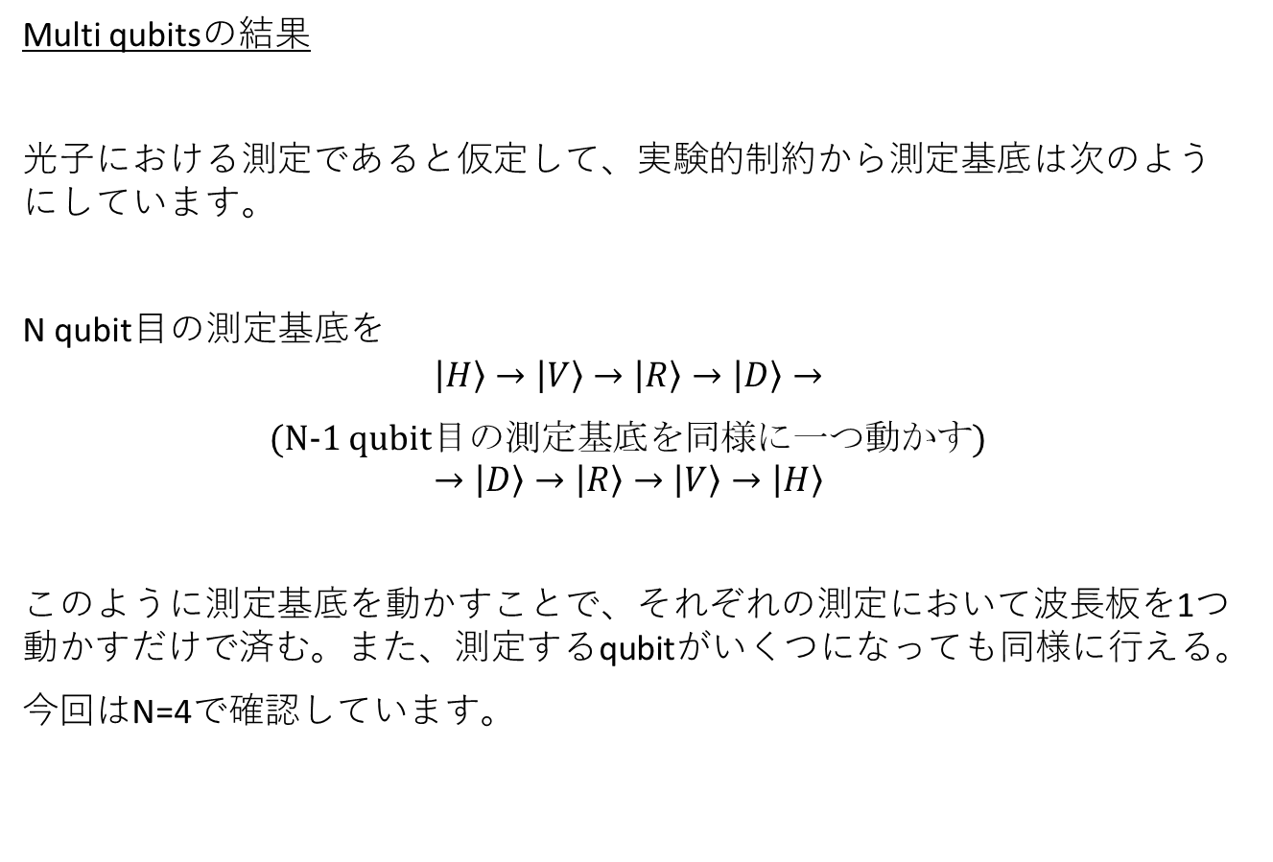
§２ 実装と結果
Multi qubitsの結果
光子における測定であると仮定して、実験的制約から測定基底は次のようにしています。
N qubit目の測定基底を
$$\left.\left|H\right.\right\rangle →\left.\left|V\right.\right\rangle →\left.\left|R\right.\right\rangle →\left.\left|D\right.\right\rangle →$$
(N-1 qubit目の測定基底を同様に一つ動かす)
$$→\left.\left|D\right.\right\rangle →\left.\left|R\right.\right\rangle →\left.\left|V\right.\right\rangle →\left.\left|H\right.\right\rangle$$
このように測定基底を動かすことで、それぞれの測定において波長板を1つ動かすだけで済む。また、測定するqubitがいくつになっても同様に行える。
今回はN=4で確認しています。

Slide 39
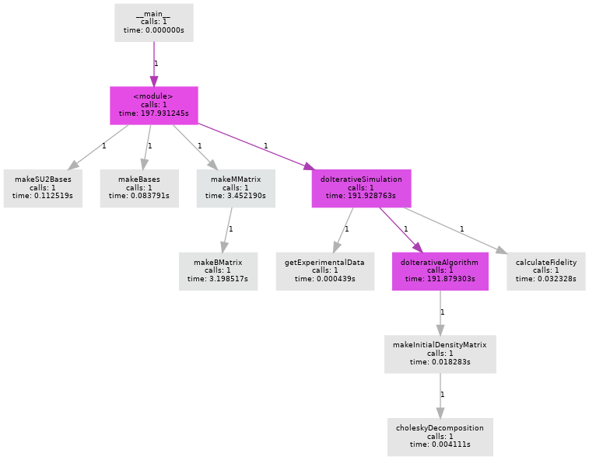
§２ 実装と結果
Call Graph

Slide 40
デモ

Slide 41
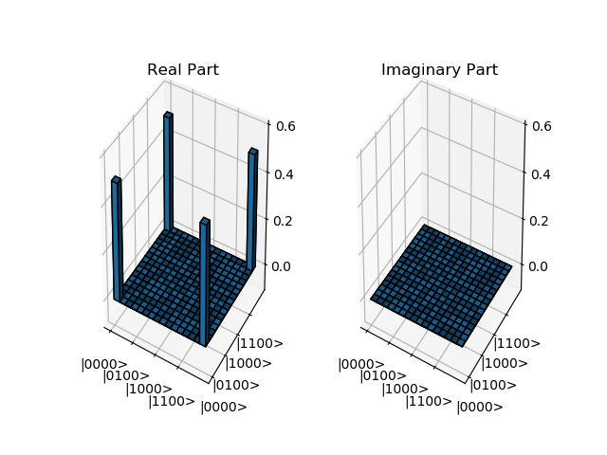
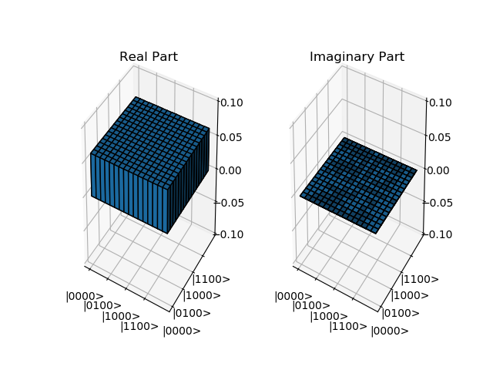
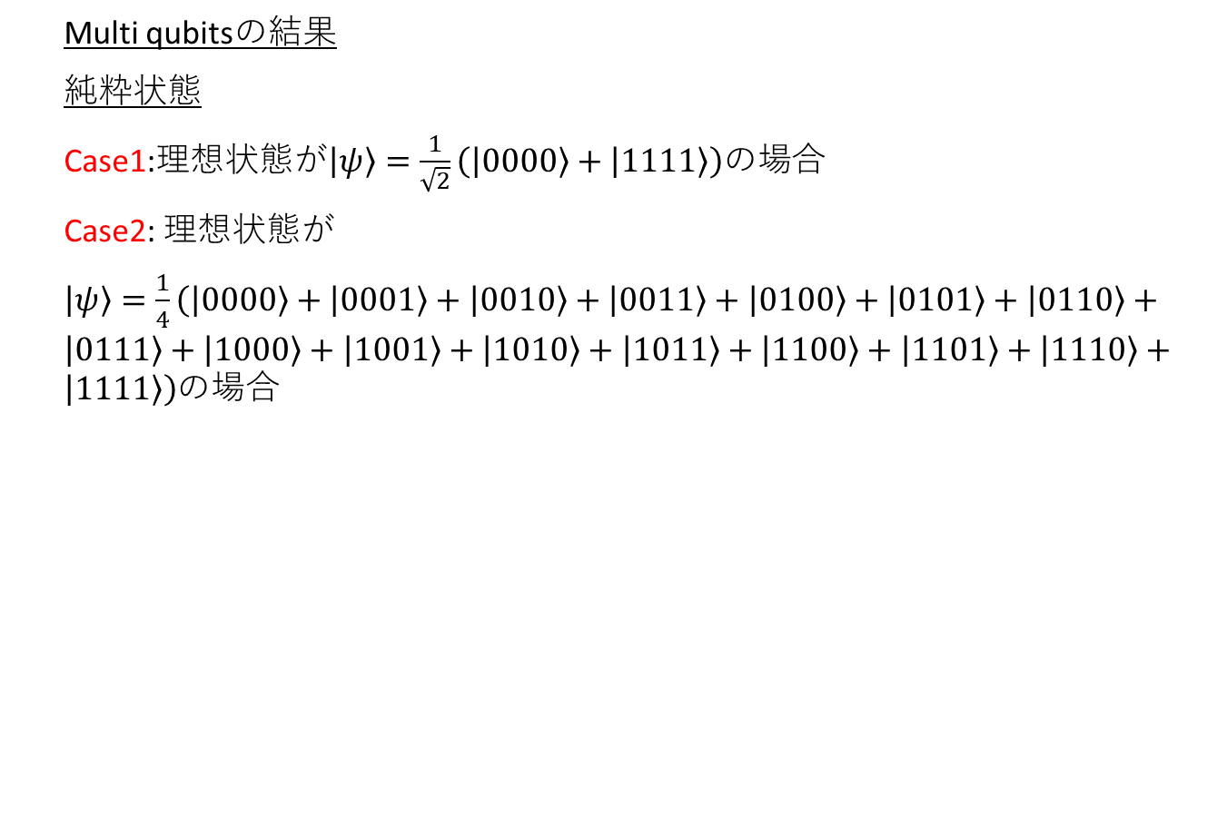
§２ 実装と結果
Multi qubitsの結果
純粋状態
Case1:理想状態が$\left.\left|ψ\right.\right\rangle =\frac{1}{\sqrt{2}}\left(\left.\left|0000\right.\right\rangle +\left.\left|1111\right.\right\rangle \right)$の場合
Case2: 理想状態が
$\left.\left|ψ\right.\right\rangle =\frac{1}{4}\left(\left.\left|0000\right.\right\rangle +\left.\left|0001\right.\right\rangle +\left.\left|0010\right.\right\rangle +\left.\left|0011\right.\right\rangle +\left.\left|0100\right.\right\rangle +\left.\left|0101\right.\right\rangle +\left.\left|0110\right.\right\rangle +\left.\left|0111\right.\right\rangle +\left.\left|1000\right.\right\rangle +\left.\left|1001\right.\right\rangle +\left.\left|1010\right.\right\rangle +\left.\left|1011\right.\right\rangle +\left.\left|1100\right.\right\rangle +\left.\left|1101\right.\right\rangle +\left.\left|1110\right.\right\rangle +\left.\left|1111\right.\right\rangle \right)$の場合

Slide 42
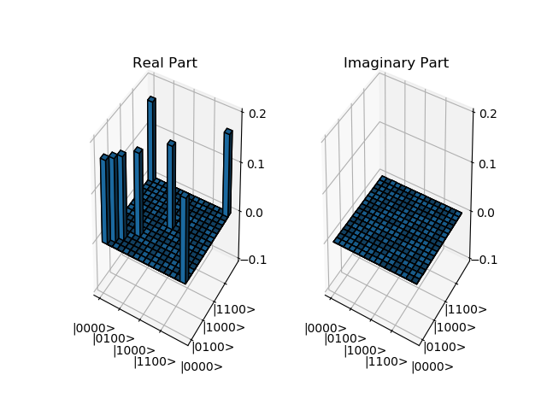
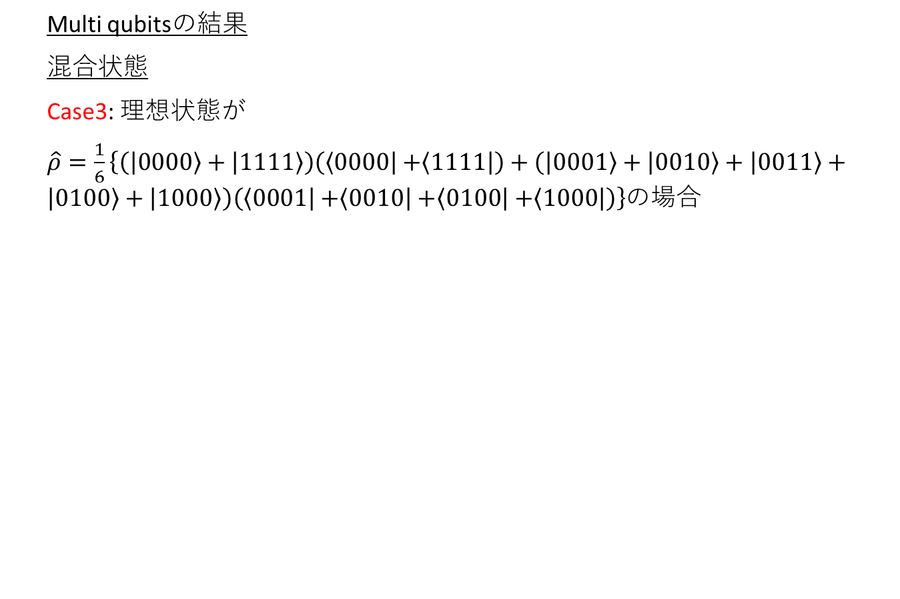
§２ 実装と結果
Multi qubitsの結果
混合状態
Case3: 理想状態が
$\hat{ρ}=\frac{1}{6}\left\{\left(\left.\left|0000\right.\right\rangle +\left.\left|1111\right.\right\rangle \right)\left(\left\langle \left.0000\right|+\right.\left\langle \left.1111\right|\right.\right)+\left(\left.\left|0001\right.\right\rangle +\left.\left|0010\right.\right\rangle +\left.\left|0011\right.\right\rangle +\left.\left|0100\right.\right\rangle +\left.\left|1000\right.\right\rangle \right)\left(\left\langle \left.0001\right|+\right.\left\langle \left.0010\right|+\right.\left\langle \left.0100\right|+\right.\left\langle \left.1000\right|\right.\right)\right\}$の場合

Slide 43
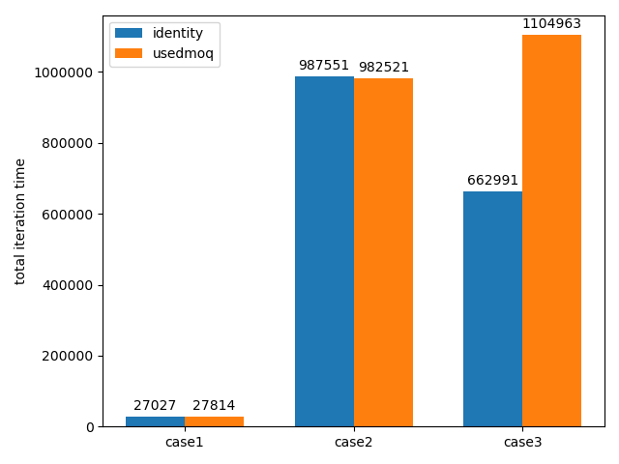
§２ 実装と結果
初期値を予想した場合とidentityから始めた場合の計算量の差
データセットによって計算時間、計算量に大きな違いがある。

Slide 44
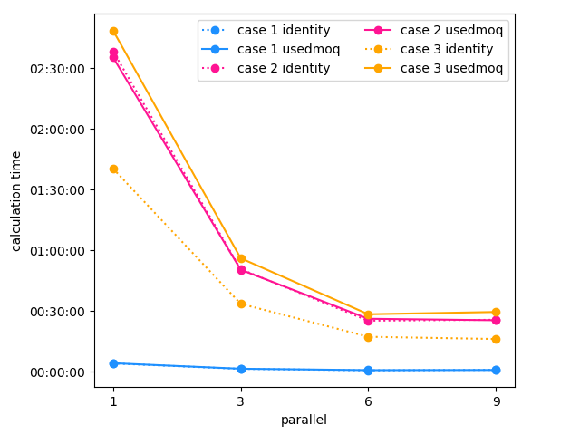
§２ 実装と結果
計算時間
並列化
およそ5倍の高速化

Slide 45
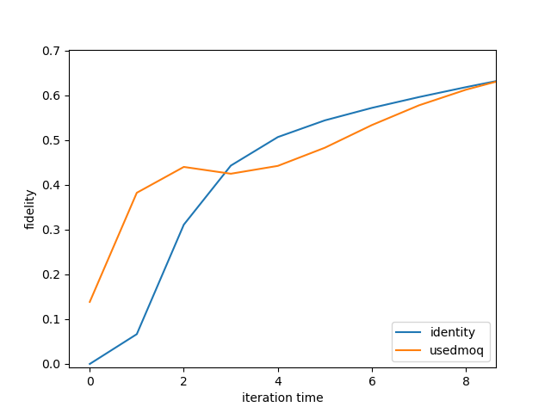
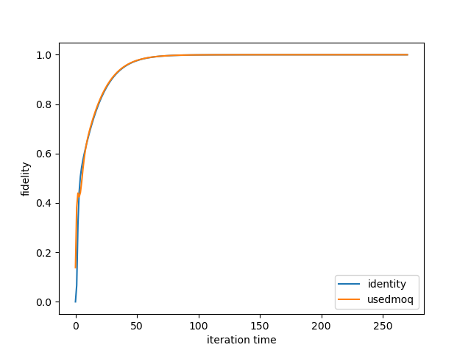
§２ 実装と結果
fidelityの推移
Case1:
fidelityの収束値に大きな差はなかった。
しかし、初期値を予想して始めた方の更新初期に変な挙動が…
予想した動き

Slide 46
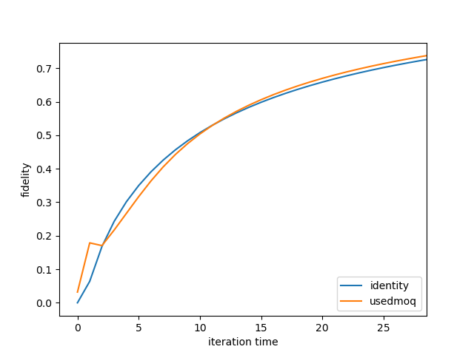
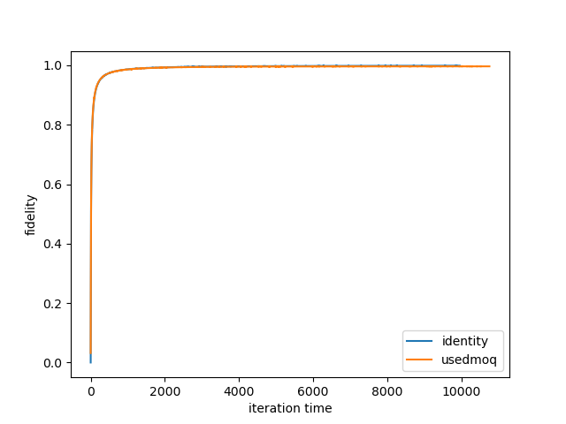
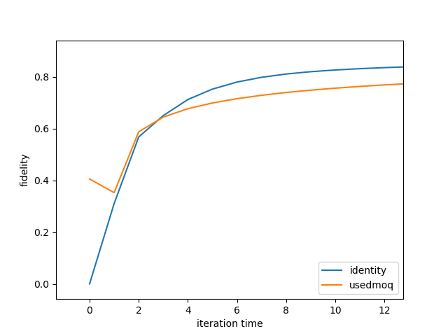
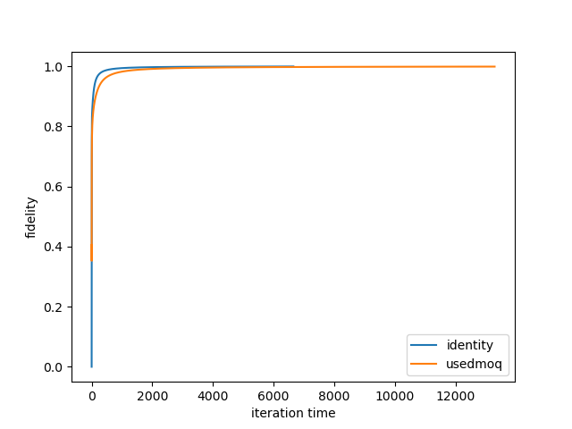
§２ 実装と結果
fidelityの推移
Case2:
Case3:

Slide 47

§２ 実装と結果
Case3:
初期値を推定したので初期fidelityは比較的大きくなっているにもかかわらず、計算量が１０倍近く増えることもある。
原因：密度行列の初めの更新で尤度関数が減少してしまったので、$ε$を小さくしなければならず、１回あたりの更新幅が小さくなってしまったのではないか。
⇒更新ごとに適切な(尤度関数の増加を最大化させる)$ε$を見つけるのが最適だが、計算量は現実的でなくなる。
6651
13285
計算量が大きく異なる

Slide 48


§２ 実装と結果
quditの結果
$d=3$のqutritを実装しました。
測定基底は
On-chip generation of high-dimensional entangled quantum states and their coherent control(Nature volume 546, pages622-626(2017))
と同じものを使用しました。

Slide 49
§１.１ 量子状態トモグラフィーの理論 §２ 実装と結果 §３ Conclusion

Slide 50
§３ Conclusion
今回、Iterativeなアルゴリズムを用いて最尤推定を行い、量子状態トモグラフィーを実装しました。
測定基底を再帰的に指定することで、Multi Qubitsトモグラフィーを容易に一般化させることができました。(もちろん、測定基底を指定することで一般の測定基底についてもトモグラフィーが可能。)
多次元Quditにおいても測定基底を指定することで、トモグラフィーを実現しました。

